Slide 1


大数据工作汇报
鞠强
中国创业板第一股 300001

Slide 2
01
大数据定位及组织

Slide 3
济南大数据研发中心的定位
职能
开展大数据相关技术的基础研究、研发与优化。
开发高性能、高可靠、可扩展的云平台公共技术架构。
支持六大商业模式及十朵云落地。
推动AI与充电大数据、智能运维的深度融合。
组成
云平台研发中心的有机组成部分

Slide 4
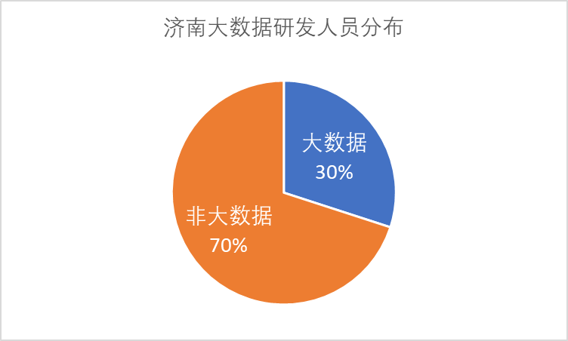
大数据的组织
单纯的大数据开发，演变为大数据研发+大数据应用+云平台应用
济南研发中心，现合计58人
鞠强、魏亮
大数据技术研发（朱诗严，10）
大数据应用研发（罗松，8）
公共技术（周国庆，14）
研发过程管理（任丽霞，3）
测试（李明芹，9）
运维（冀全祥，2）
结算（王亮，12）
专职做大数据19人
云平台应用及技术开发，合计39人
下面重点介绍大数据技术研发与大数据应用研发

Slide 5














大数据体系架构
Teld BDP Business Platform
Teld cluster Manager
安装、监控、运维、管理
集群管理集控平台
计算平台
数据治理平台
智能分析平台
可视化平台
Teld BDP Studio
Hadoop on
SQL开发工具
ETL
清洗工具
Workflow
工作流引擎
Designer
JOB设计工具
Schedule
调度管理工具
MLPortal
ML分析工具
Visal
可视化设计
Engine
Teld DG
Teld Compute
Ad-Hoc
Druid
HBase
ES
TML
数据治理
引擎
计算
引擎
交互式查询
引擎
流式OLAP
引擎
NoSQL
分布式数据库
检索与OLAP分析
引擎
机器学习 深度学习引擎
Distribution for Apache Hadoop & Other Middleware
YARN
HDFS
Kudu
Redis
Zookeeper
Kafka
Flume
Beats
DataX
Kettle
HSF
计算、内存、存储、网络资源管理层
Notes:
特来电的大数据平台全部建立在微软的Azue 云服务之上，在1.0版本，使用Azue HDInsight PaaS服务，在此期间，基于成本分析对比、自动化运维管理、二次扩展可操作性等各种因素的考虑，我们放弃了HDInsight，改为基于Azue VM自建集群。
在IaaS层之上，选用 hadoop生态开源的组件和服务 配合二次开发，提供如图中间部分的几套核心引擎，包含特来电大数据计算引擎、流式olap分析引擎、nosql分布式数据、即席查询 及机器学习引擎等。
为了降低业务开发难度，在核心引擎之上，提供可视化IDE环境，包含：针对不同集群类SQL数据查询预览工具，web化ETL集成工具，workflow设计、调度管理等。
随着业务的不断增长，集群规模也从2016年的不足百台扩展至当前的500+，那么对于集群的自动化管理是迫切需要解决的问题，看右边部分，基于开源的ambari框架，通过二次开发扩展，基本完成集安装、监控、管理于一体的集群监管平台。
同样的道理，2016年累计的数据存储总量也就2T左右，那当前我们一天的数据量已接近3T, 在坐的各位大佬中有做销售的应该明白，光数据存储的费用，基本上呈火箭式速度增长，光从成本这个角度来考虑，我们不得不面对数据的全生命周期管理， 也即对应着左边我们自主研发的大数据治理平台。
在底层平台之上，主要对外的应用包含有：对于系统开发与管理人员，主要提供集群监控管理、计算平台，治理平台，智能分析与可视化平台。
说了这么多，主要解决的就是一个问题，在稳定的集群之上，满足60%-70%的应用开发能通过可视化配置、零编码的方式来完成。
2018/4/8
5

Slide 6
大数据平台– 技术栈
组件
组件
OLAP分析
组件
HDFS
HBase
Redis
Tachyon
Kudu
Spark
Flink
Hadoop/Hive/Tez
Storm
HDF
Kafka Stream
ElasticSearch
Druid
Kylin
IndexR
Flume
Scribe
Chukwa
Teld.LogProcessor
Beats Family
Fluentd
Sqoop
DataX
Adhoc
类型
ETL
Presto
Astro
Impala
Phoenix
Spark
Block Blob Storage
Page Blob Storage
冷、热
Azcopy
Kettle
Nifi
数据采集
数据存储
数据加工
数据治理
数据分析
数据可视化
序列化
文件格式
组件
NewSql
组件
TEXTFILE
AVRO
ORC
PARQUET
Teld BDG
TiDB
Avro
Protobuf
ML
Echart
Kabana
Grafana
Saiku
Mahout
Spark Mllib
Rserve
Microsoft RServe
压缩方式
snappy
lz4
lzo
Gzip
bzip2
DL
TensorFlow
CNTK
Caffe/Caffe2
Tourch
Theano
Notes:
为了达成整个完整的架构体系，在技术选型上，以开源为主，结合实际业务，辅以不同程度的二次开发。遵从“大处着眼，小处着手”的原则，
到目前为止，基本完成从数据采集、存储、加工、治理、分析与挖掘、可视化为一体的基础平台框架
2018/4/8
6

Slide 7
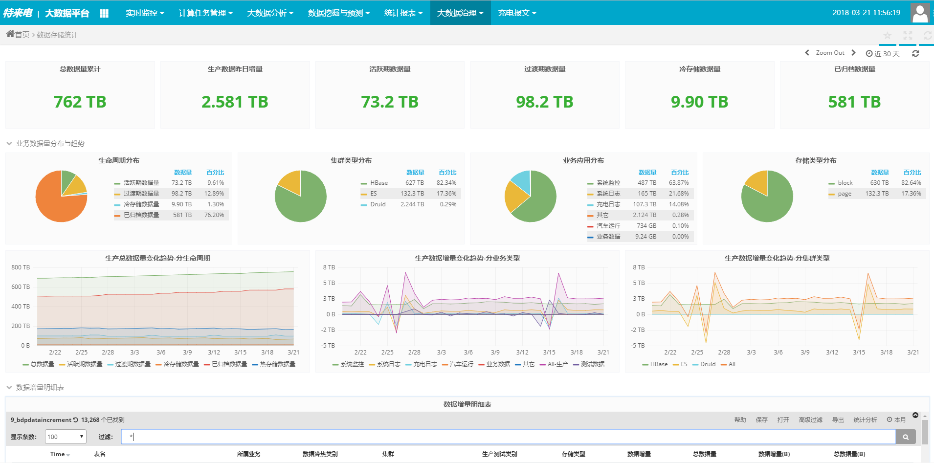
数据治理--数据量分布
24小时不间断的数据流入、集群总有撑满的时间，解决方案：
水平扩展 ？
冷热分离 ？
Notes:
上面是大数据平台各类集群接入数据量的总体分布情况，如果我们把集群比如为一个池子，每天24小时不间断有数据流入进来，如果池子里面的水总有蓄满的时候，到那里可能的解决方案：
1、集群的水平扩展
2、冷热分离
根据治理平台提供的服务统计，目前累计采集的数据总量500+TB
2018/4/8
7

Slide 8
02
大数据技术研发

Slide 9
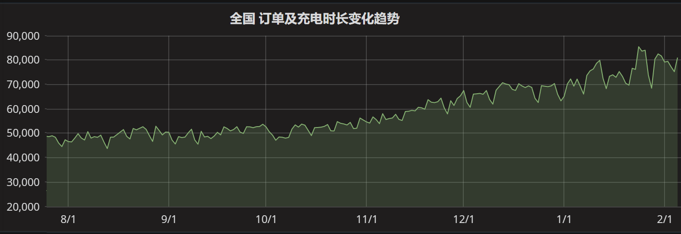
大数据 – 技术研发部
大数据技术研发部
目标1：
支持特来电业务量增长
每天7万笔订单，到年底要每天20万笔+智能运维的数据
目标2：
保证云平台架构稳定、高效
每天上亿次的链路请求，99.92%的可用性
目标3：
支持大数据应用落地
大数据开发框架、开发工具
这些是支持大数据修车、智能运维的基础
算法
机器学习、人工智能
传统BI的提升
这是整个特来电技术体系在数据层面的最根本支撑，包括我们的微网、能量云
，海量数据都要从这里走。

Slide 10
03
大数据应用研发

Slide 11
大数据 – 应用研发部
大数据应用研发部
大数据修车
智能运维
数字化决策支持
这是看得见、摸得着的内容，在我们的APP、官网、后台上，都能看的到。下面会展开

Slide 12
大数据修车 – 架构
大数据修车
以电池为中心
三电数据为抓手
增加特来电用户粘性
提高特来电技术壁垒
原则
目标
电池安全
高级分析
行为分析
故障管理
基于大数据的
真正柔性充电
充电报警
体检报告
电池衰减曲线
电池虚电调整
电池寿命预测
充电行为
驾驶行为
行为评价
故障预警
故障单
故障诊断
大部分已开发完成并应用在我们的APP上了，积累的经验准备复制到公交行业解决方案中。

Slide 13
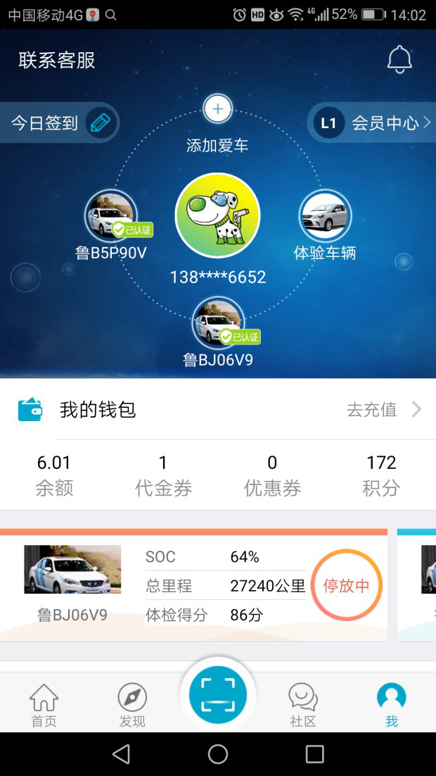
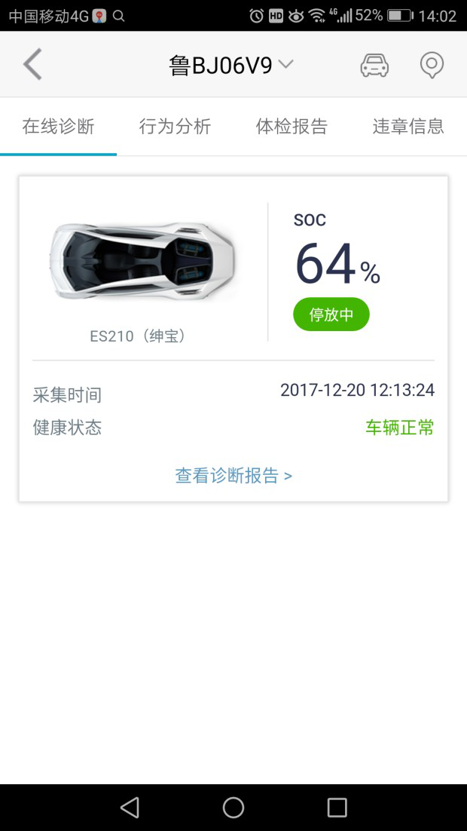
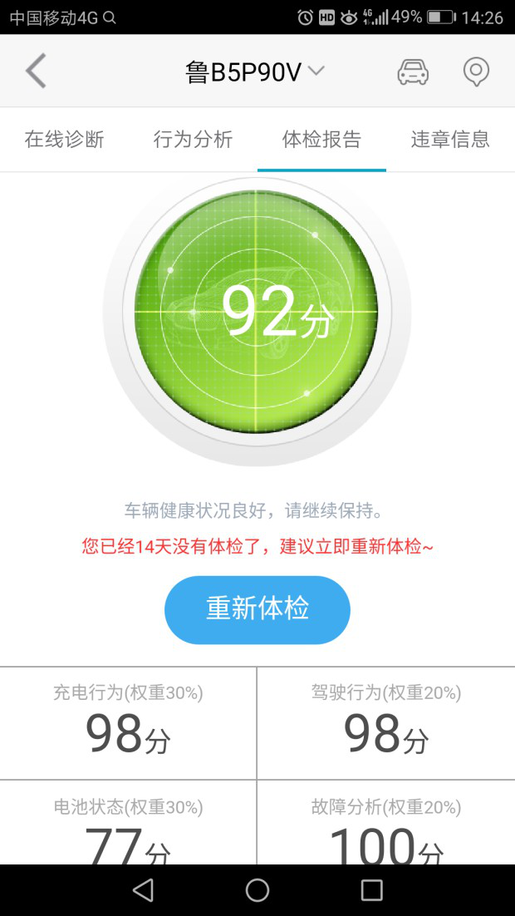
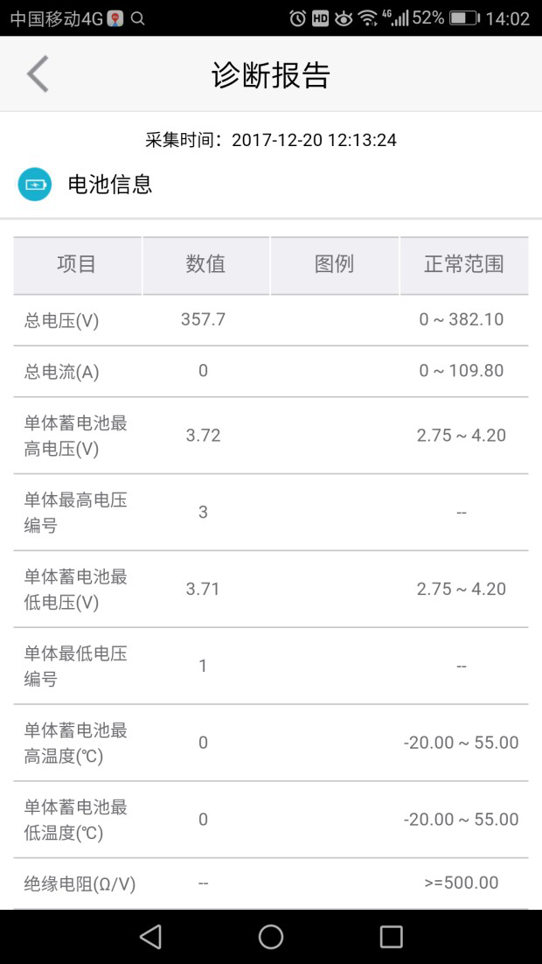
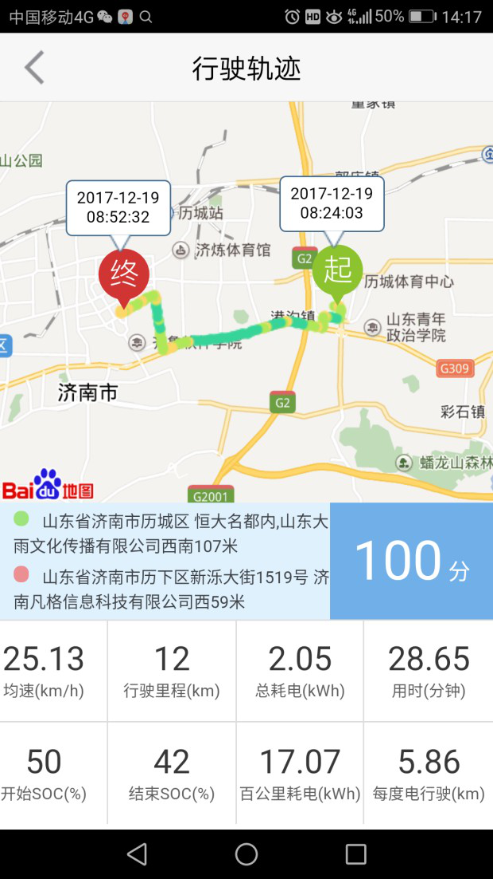
大数据修车
我能看到我每辆车的概况
这个车还有不少电，在停放着
定时体检，了解爱车的健康状况
随时知道车辆的电池、电机、电控信息
这么堵的路，开车速度会影响我电池的电量吗？
Notes:
2018/4/8
13

Slide 14
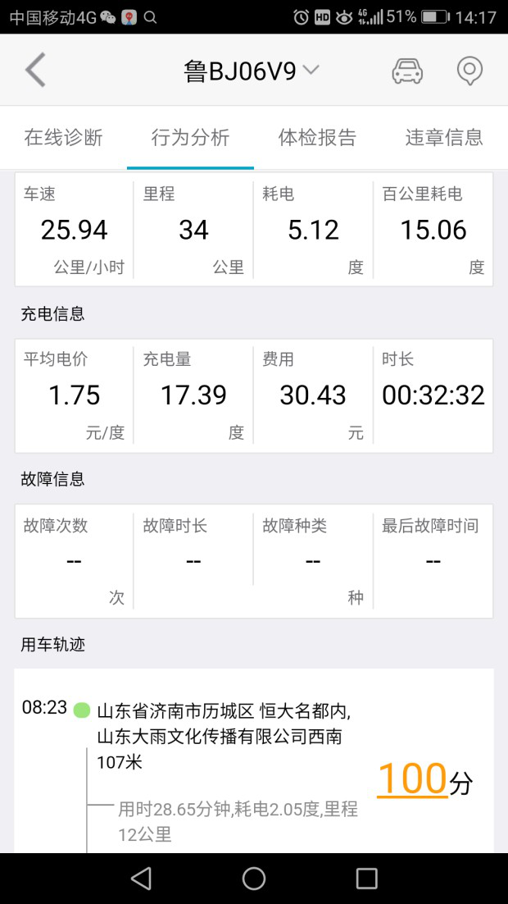
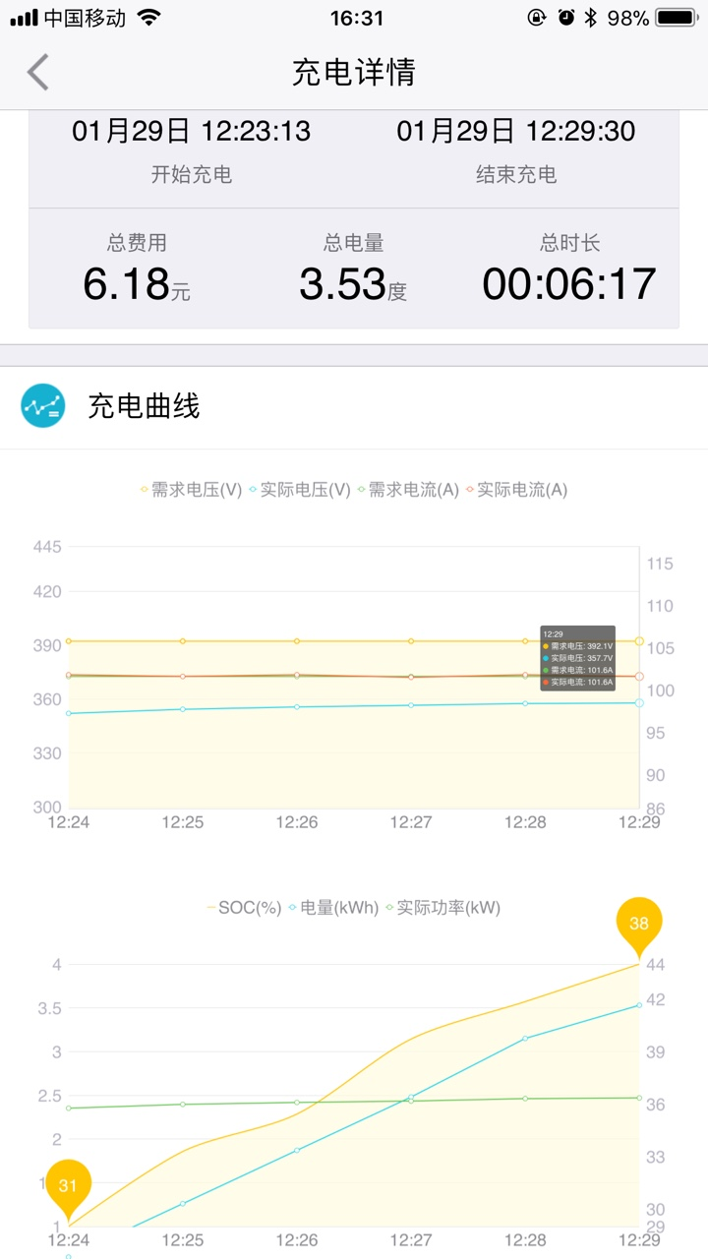
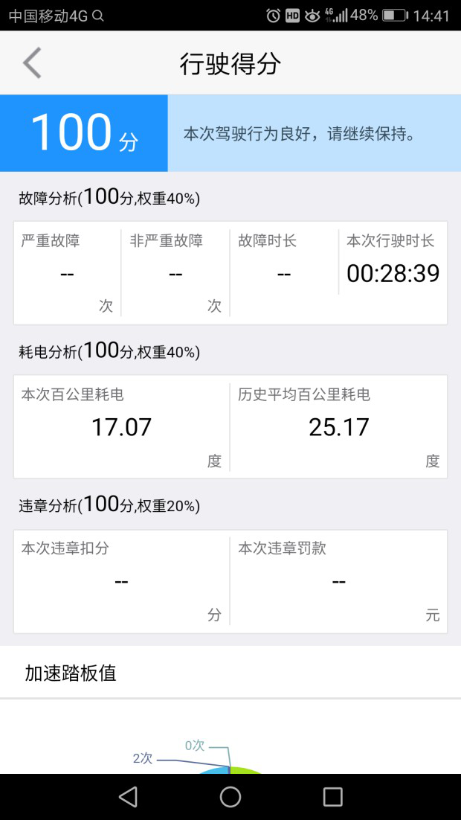
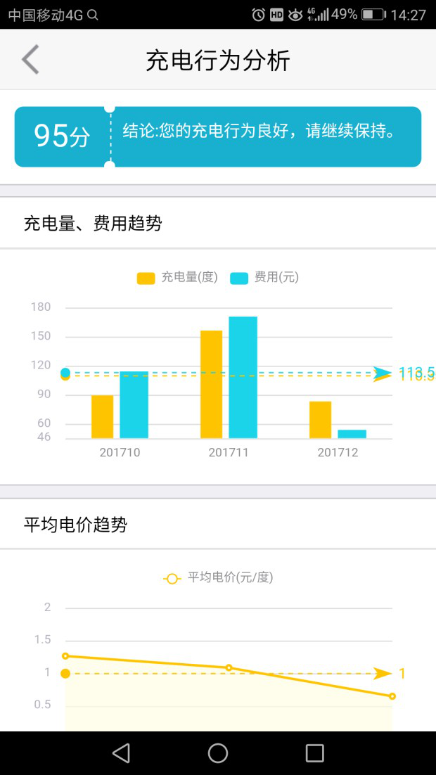
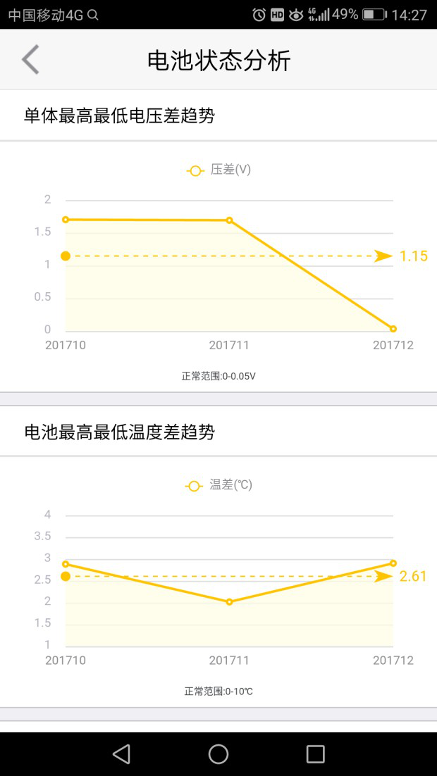
大数据修车
这一天，我从南开到了北，充了几次电跑了多少里，钱花的明明白白
我关心我的电池，我能知道我充电时的功率曲线
我是新手，我关心我的行车安全
比银行还体贴，每月花费一目了然
电压、电流和温度，都影响我的爱车电量
Notes:
2018/4/8
14

Slide 15
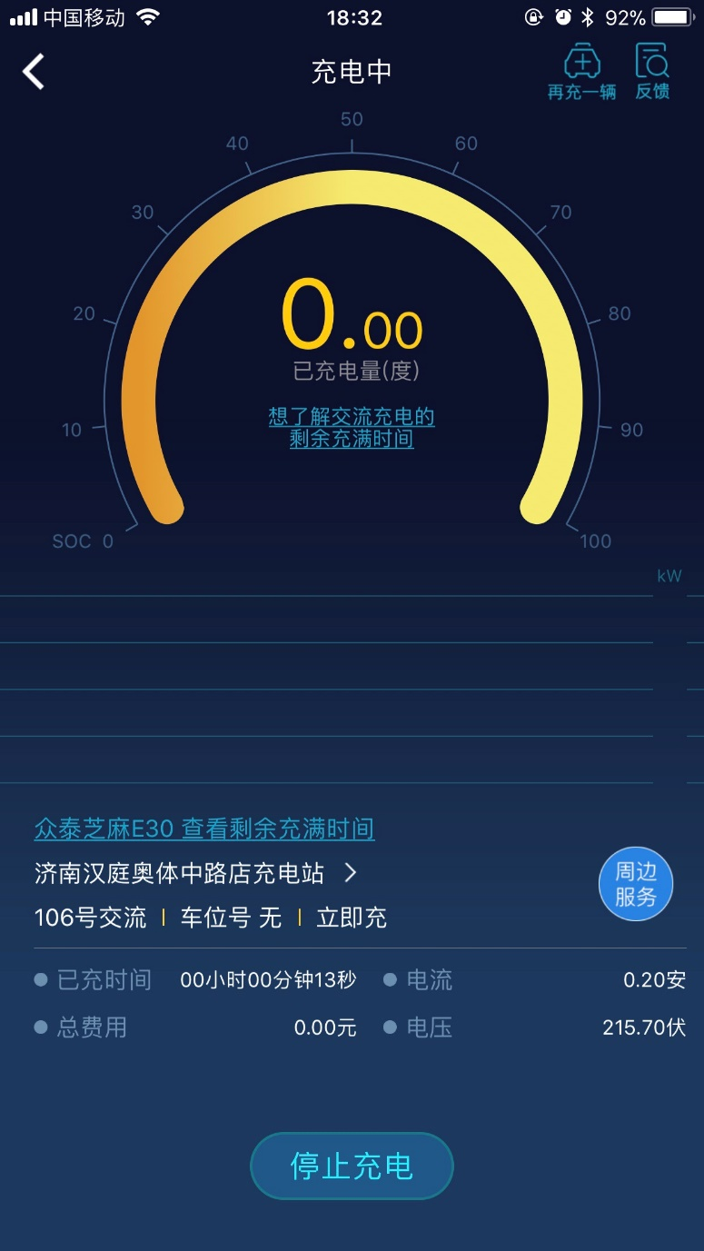
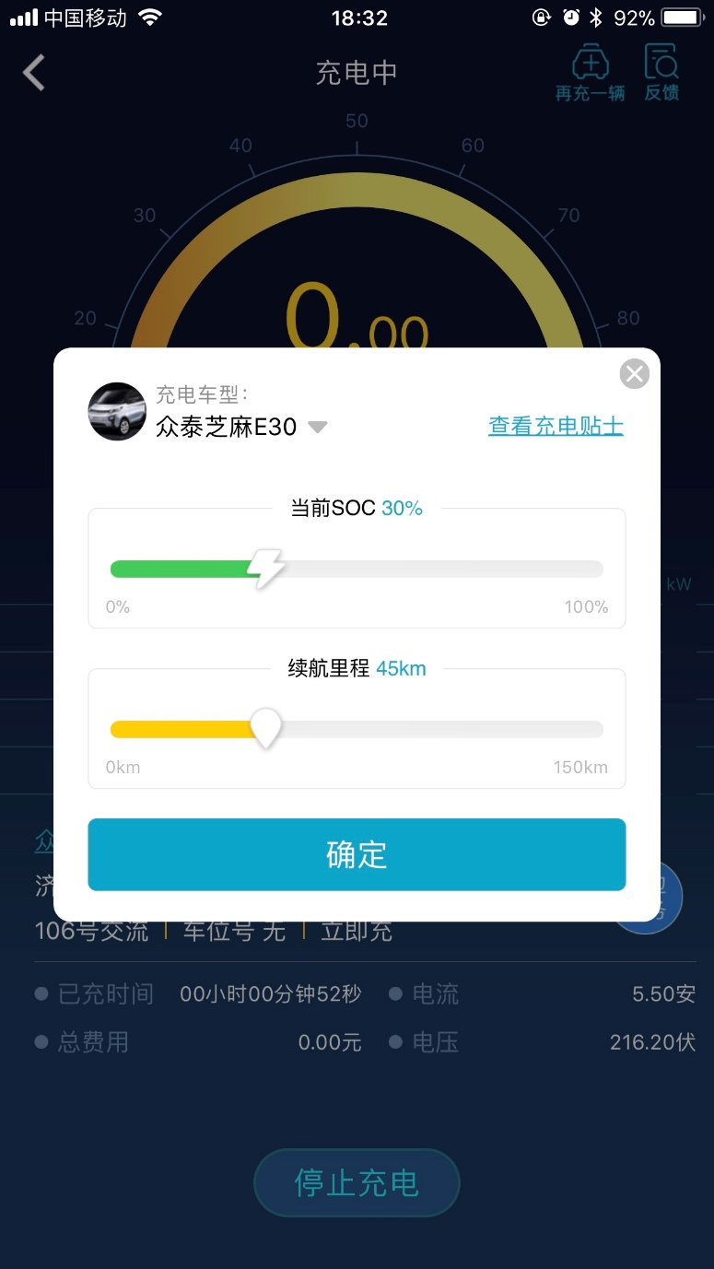
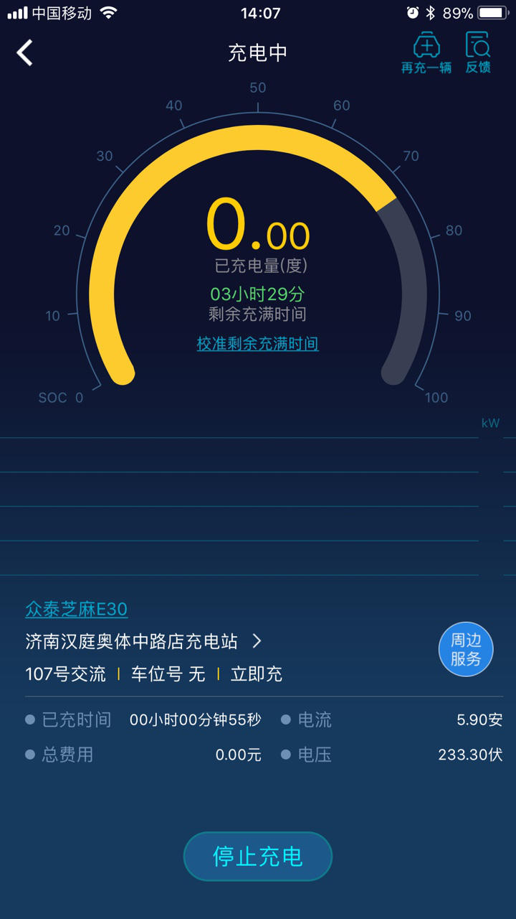
大数据修车 – 精细化的充电体验
通过大数据算法、机器学习，慢充桩也可以预估充电余时了！

Slide 16
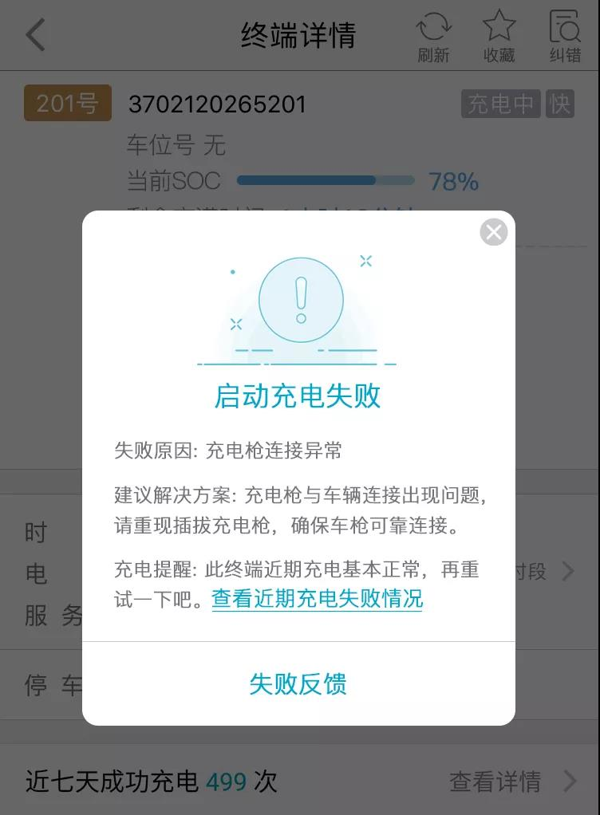
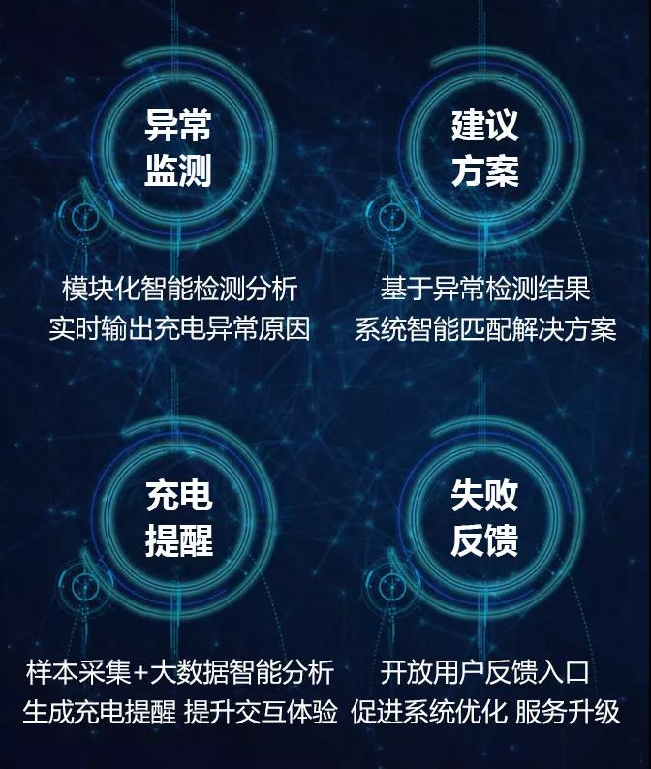
大数据修车 – 精细化的充电体验
实时显示故障原因
提供解决方案·
同时通过大数据智能分析，给予贴心的充电提示
即使失败，也要明明白白！而且还有解决方案！

Slide 17
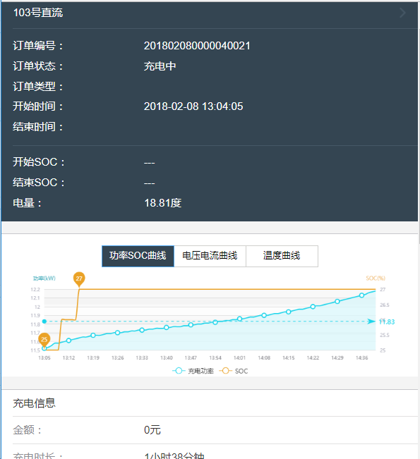

大数据修车 – 精细化的充电体验
充电安全更精细了！持续高功率、大电流，但是SOC不变，说明你的BMS或者车子可能要出事了！
***此功能即将上线！

Slide 18
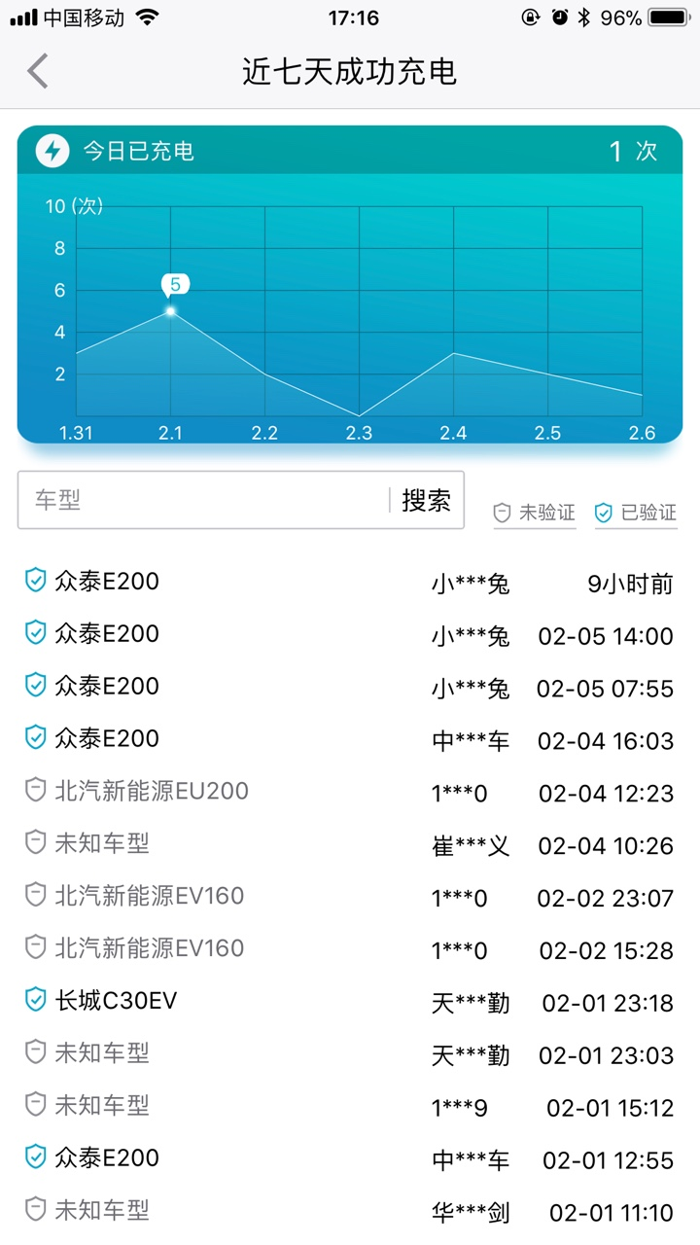
大数据修车 – 精细化的充电体验
通过充电曲线猜车型
问：为什么要通过充电曲线猜车型？
答：
0、这个问题比较复杂
1、最理想的充电模式是插枪后自动识别车->自动识别车主->自动获取车主信用状态->按照BMS需求和车辆情况，智能充电
2、但是现在大部分车没有VIN，没法自动识别这是哪辆车
3、所以只能通过大数据和机器学习的手段，通过充电时的电压电流温度SOC来猜测车辆的车型，然后通过绑定的用户信息，实现个性化的智能充电

Slide 19
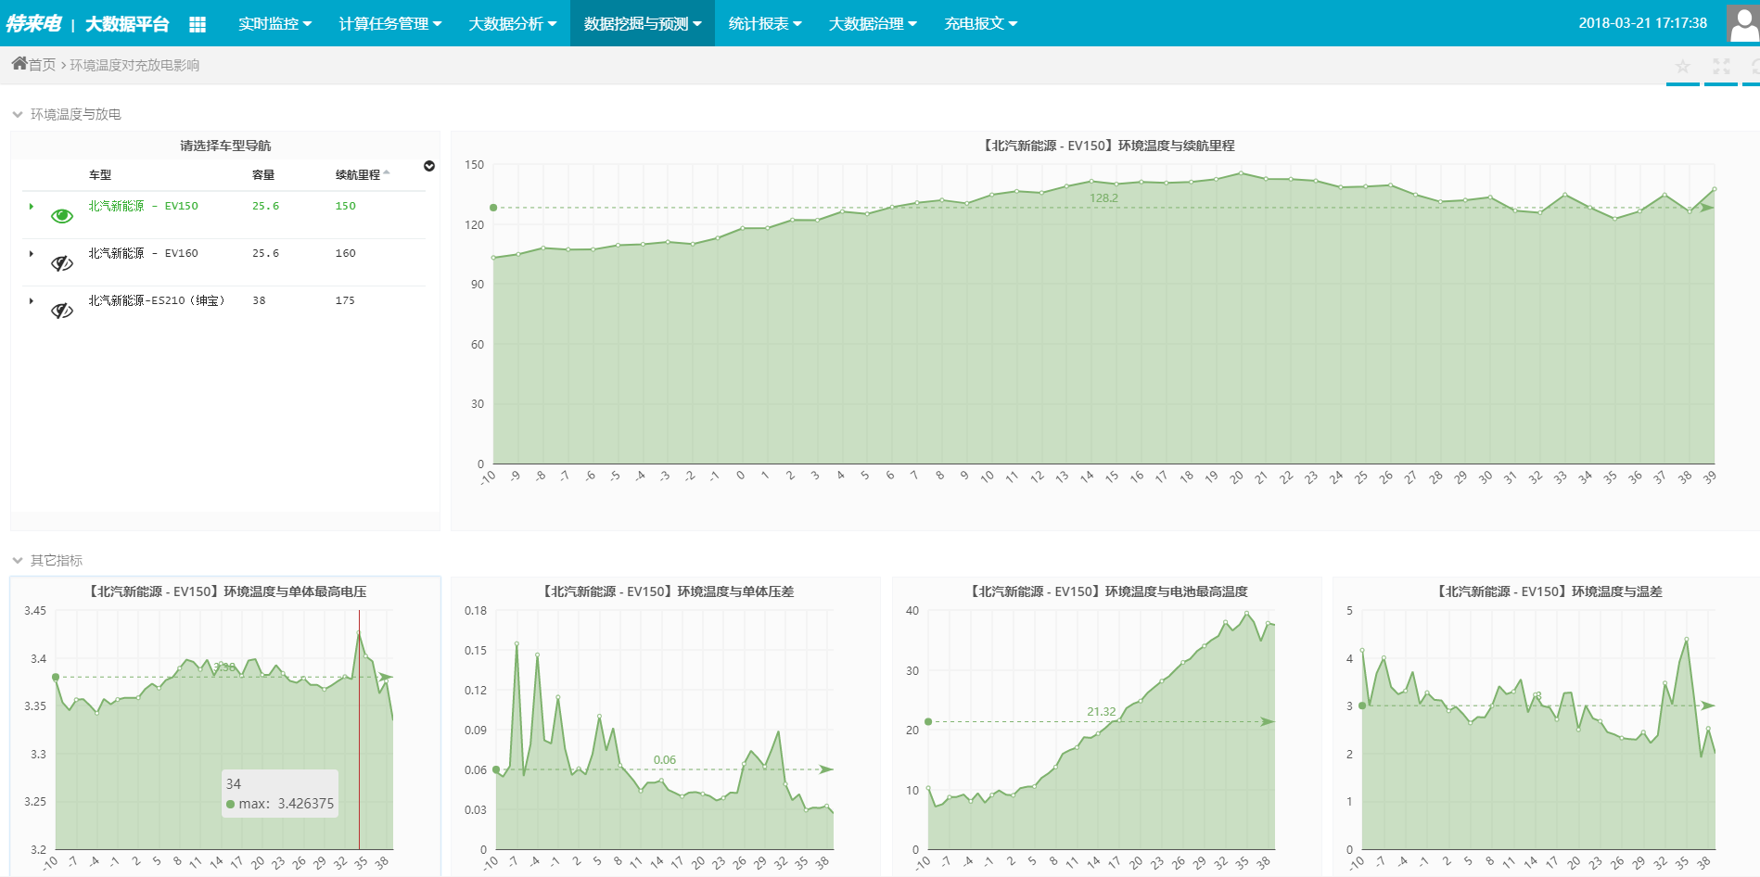
车 - 分析模型
Notes:
2018/4/8
19

Slide 20
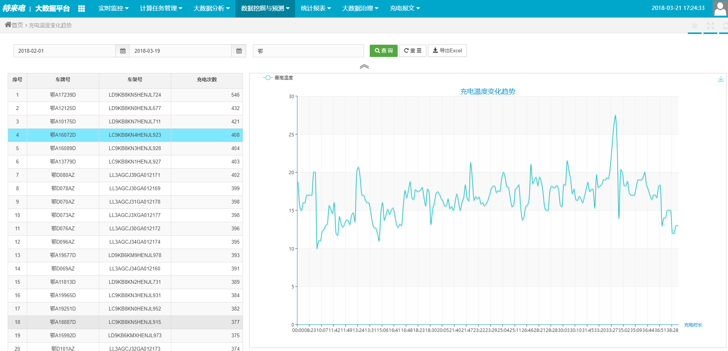
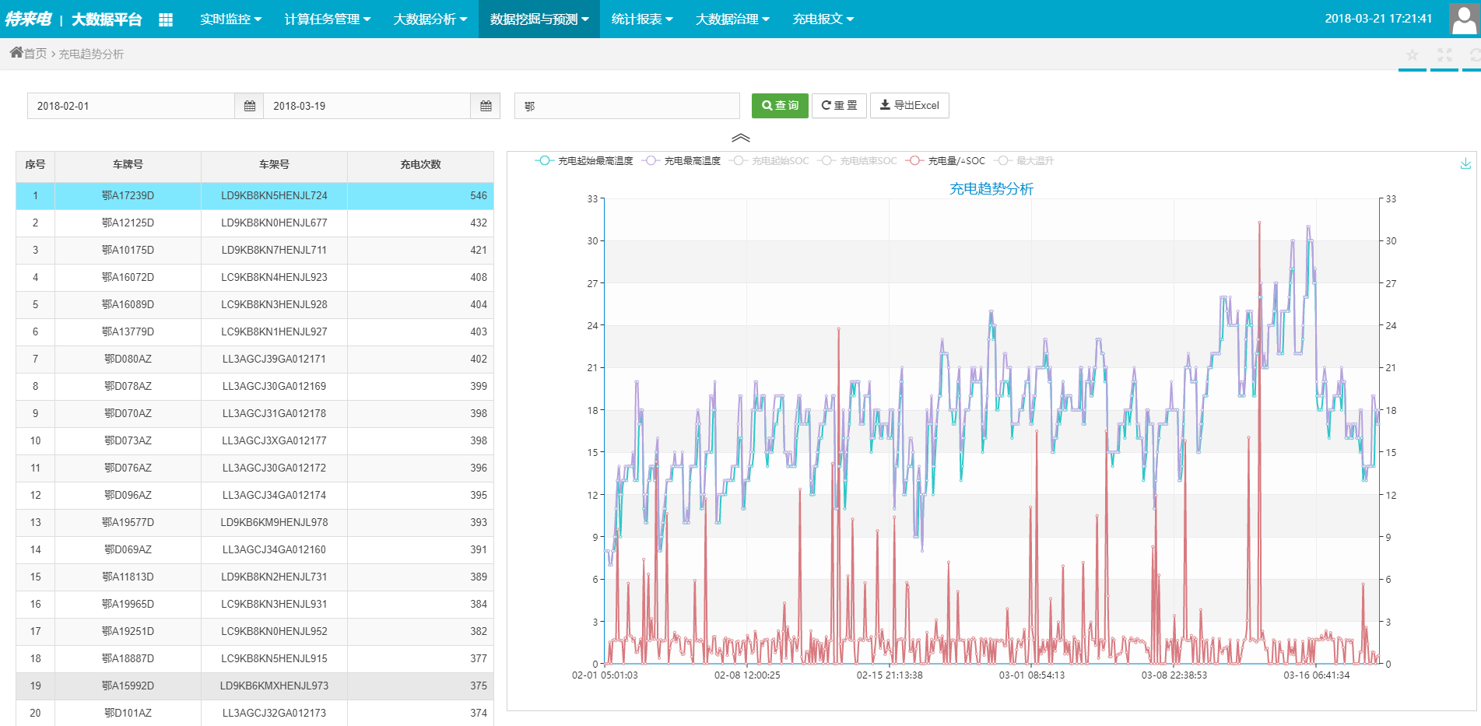
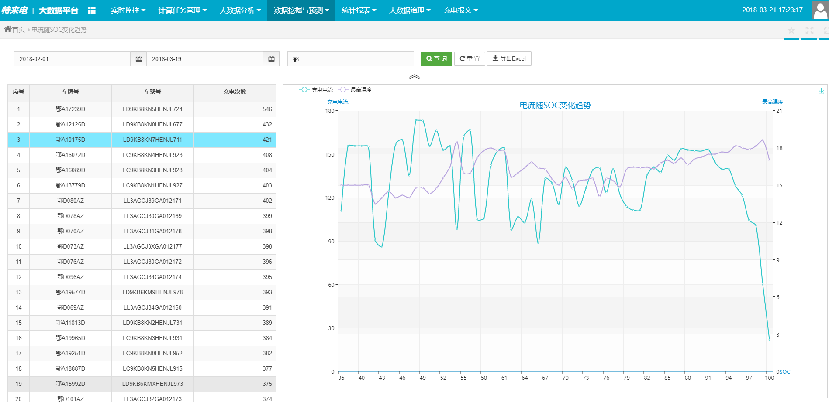
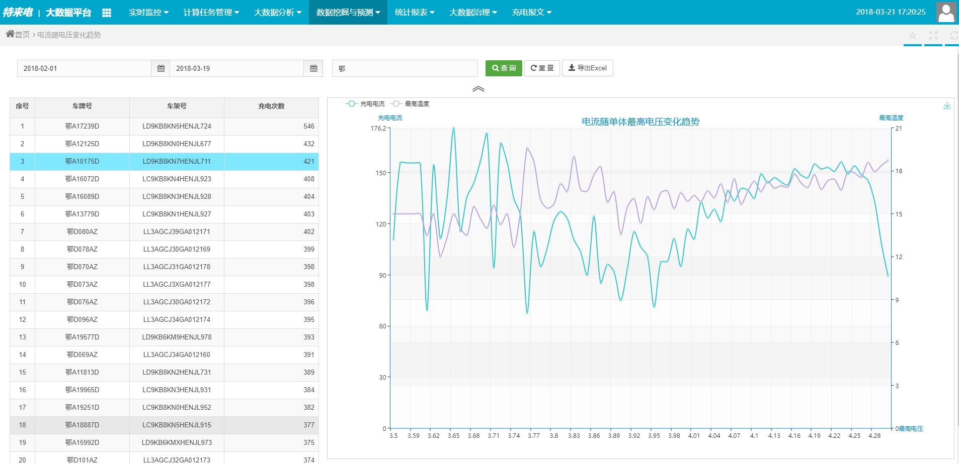
车 – 分析模型
Notes:
2018/4/8
20

Slide 21
智能运维 – 架构
①2018年7月17日，济南奥体中路汉庭酒店充电站，数据监控运行中。
全面的
数据监控
全面的数据监控
③请提前巡检或者知会汉庭酒店工作人员检查备品备件。
主动与
社会化运维
大数据预测
② 大数据预测，2018年7月29日，有70%概率，PDU会因为高温而将导致损坏。
2018年开始研发，2019年我们将大规模开展基于大数据监控与预测的智能运维

Slide 22
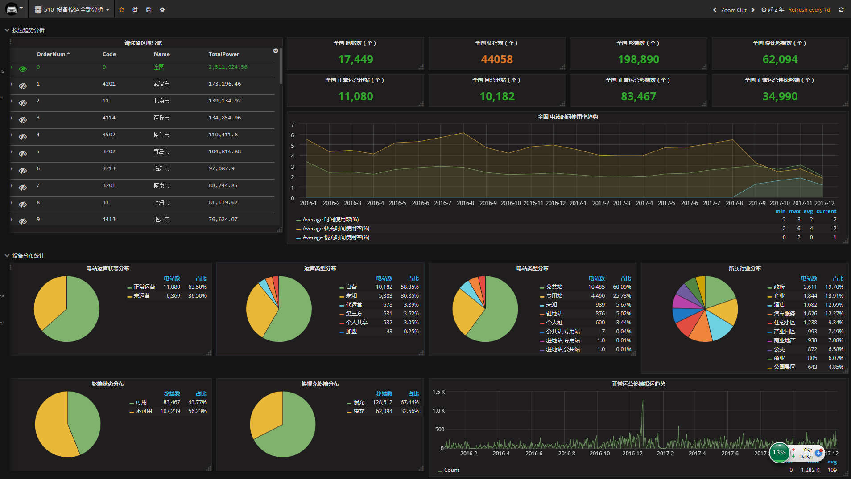
智能运维
我们的家底在这里：分运营类型、电站类型、快慢类型、行业等，多维度分析

Slide 23
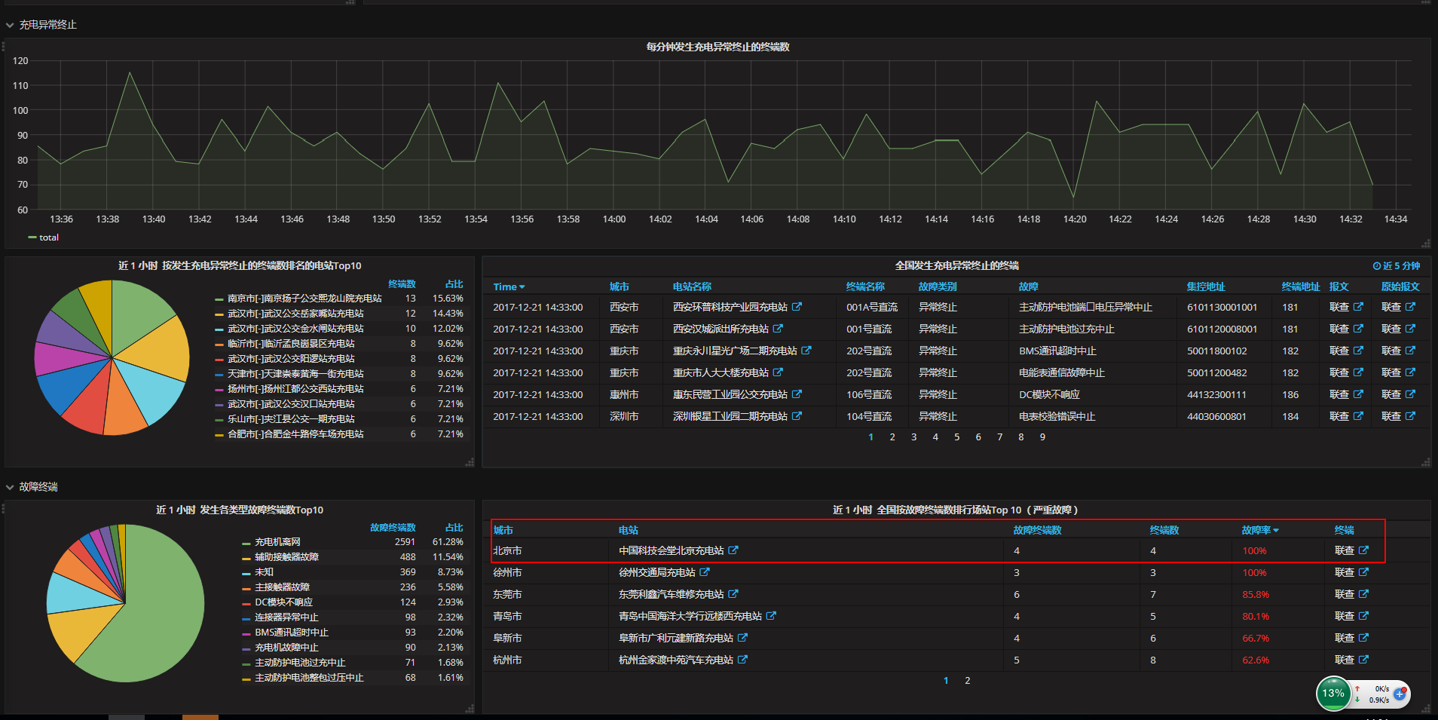
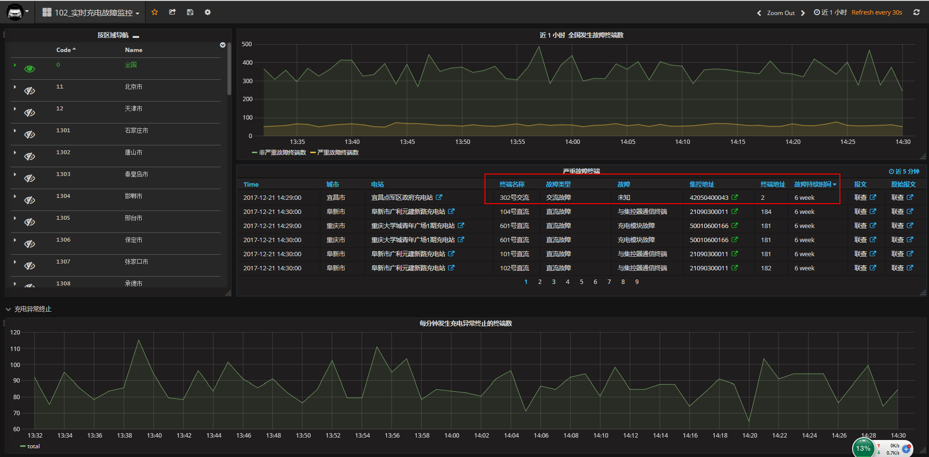
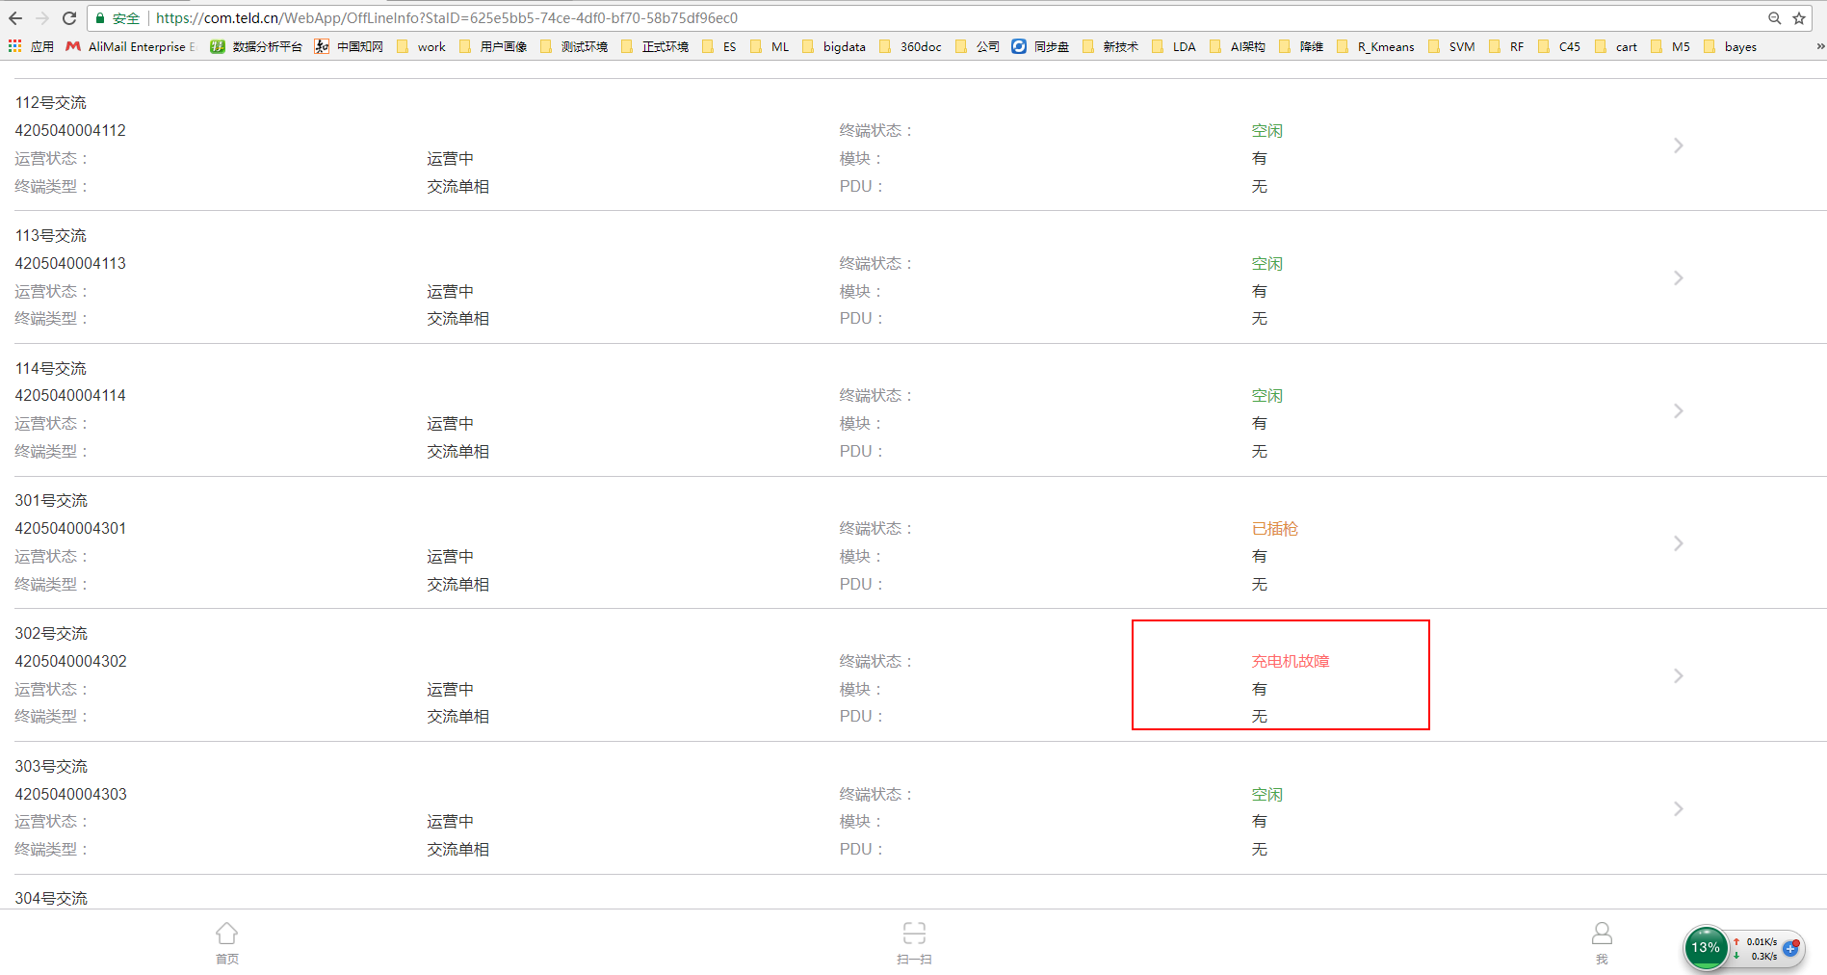
智能运维
全国电站实时故障列表
某站所有终端列表
呀！这个站的PDU坏了！
某站所有终端详情（包括模块状态）
电站故障信息更准确、查询更便捷

Slide 24
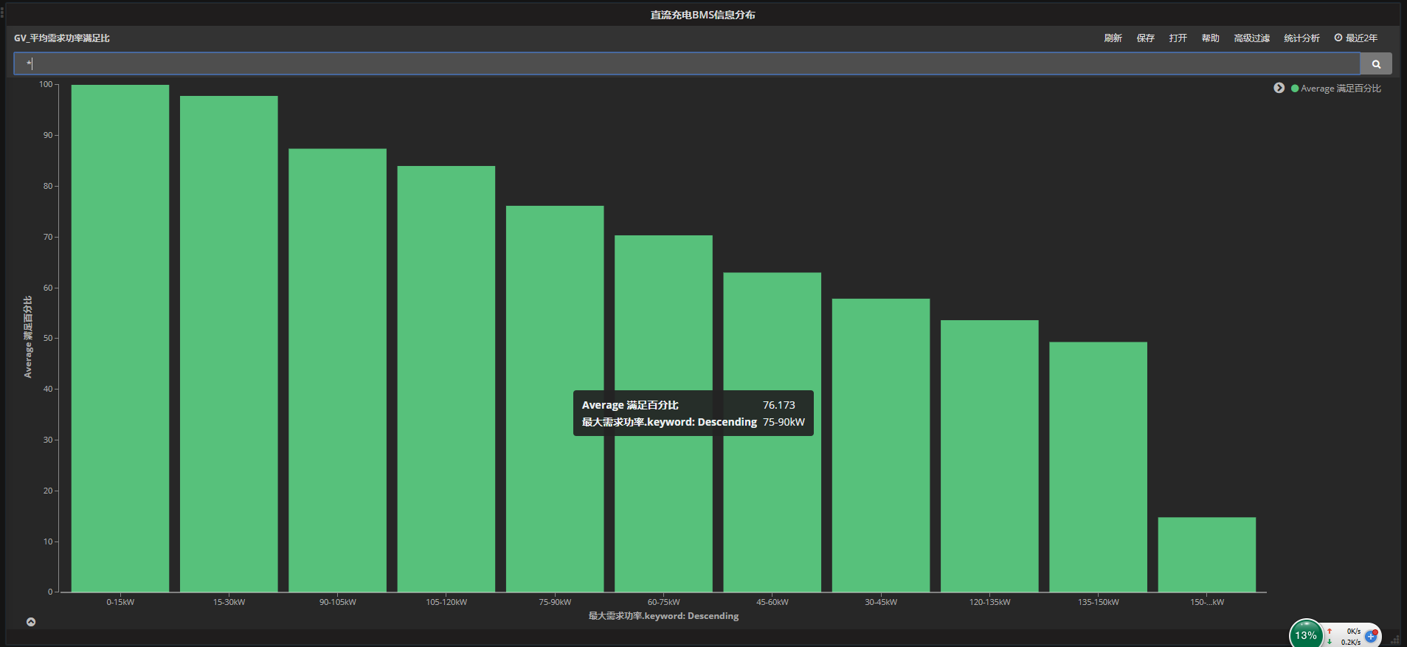
智能运维
你的站建错了！
问：我这个站建的对不对？4快12慢行不行？
答：根据平时的充电“需求功率”分布，我们能看出来，这个站，60~120kW的需求可是不少！你现在投入的功率，低了！
功率匹配：需求功率 VS 实际功率的匹配检查，为电站是否扩容提供依据。

Slide 25
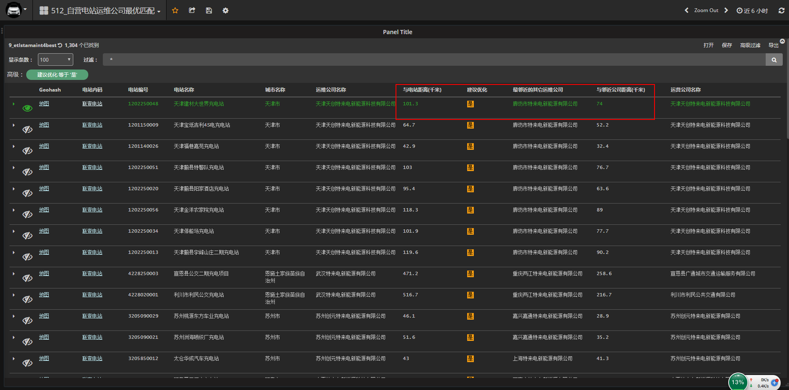
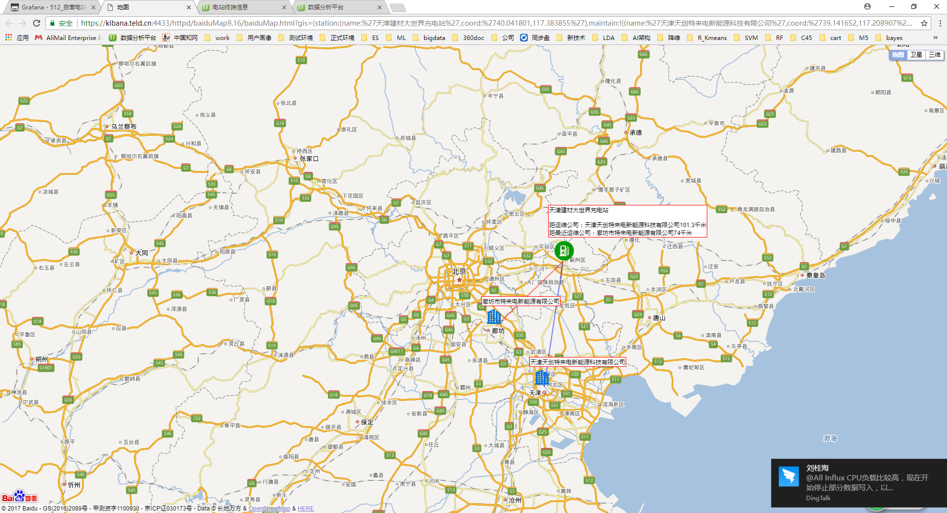
智能运维 –运维公司最优匹配
你的运维成本还可以降低！
问：有的城市大，电站多。而某些电站，兄弟城市离它更近。那么，是否可以跨地区运维？
答：比如，天津建材大世界这个站，离廊坊更近，我们是不是考虑运维工作，由廊坊公司来做，以提高效率降低成本？

Slide 26
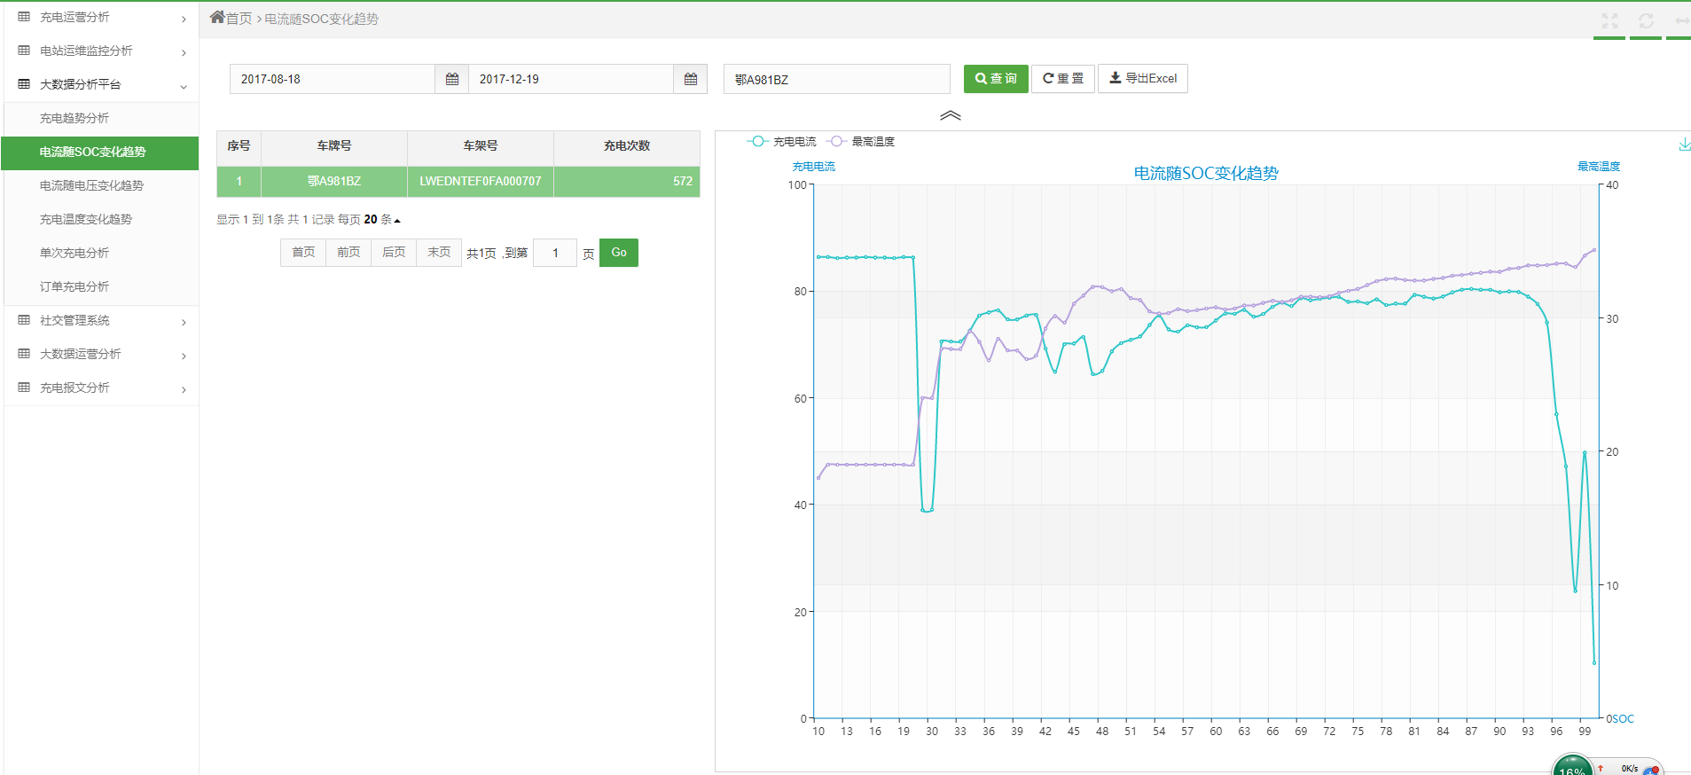
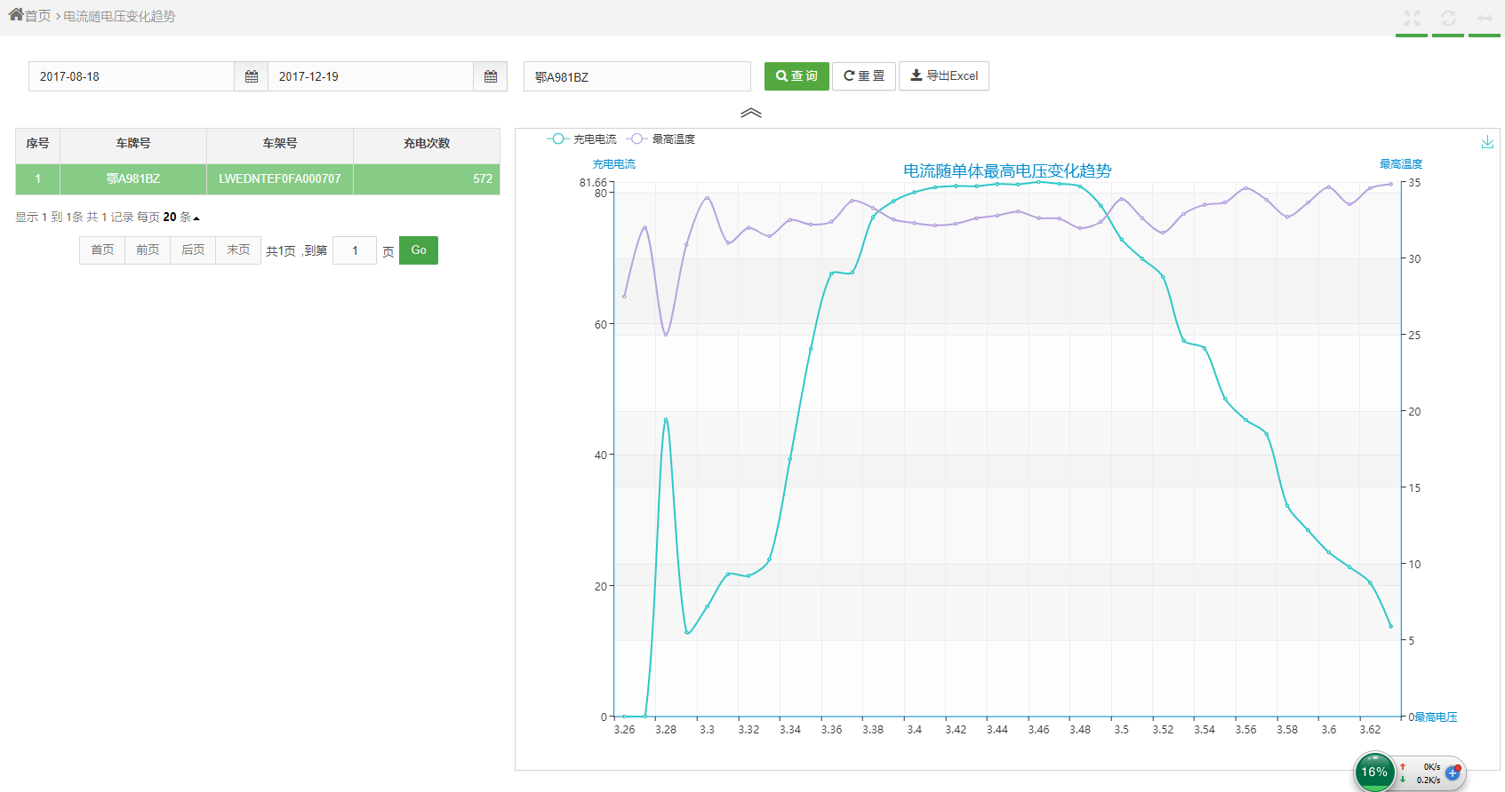
智能运维
电池安全
问：这个车在你这里充电后，着火了。
答：根据我们的记录，我家的充电桩在充电过程中，最大电压和最大电流都没有超，功率很正常。

Slide 27
数字化决策支持
对公司运营决策分析的支持，我们做了：
展厅大屏，我们的脸面
智能分析
（50+报表）
我们的眼睛
管理看板
（7大板块）
运营分析
（200+报表）
从展厅、到管理看板、再到后台分析系统全覆盖
我们的大脑
Notes:
2018/4/8
27

Slide 28
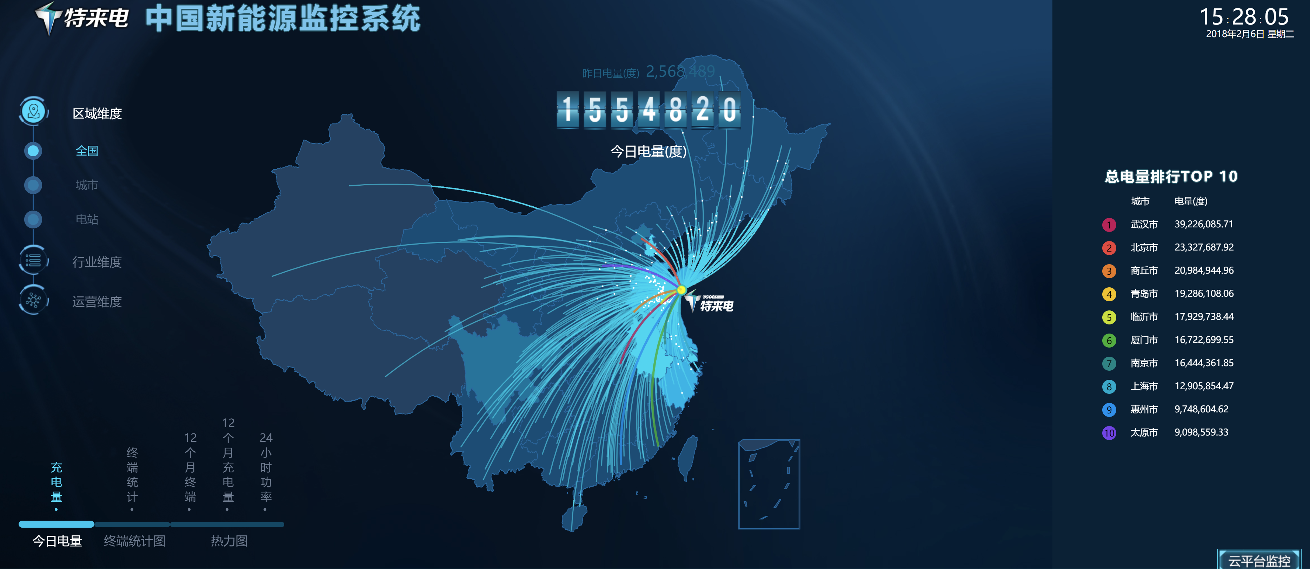
数字化决策支持 – 展厅大屏
放眼中国，舍我其谁！

Slide 29
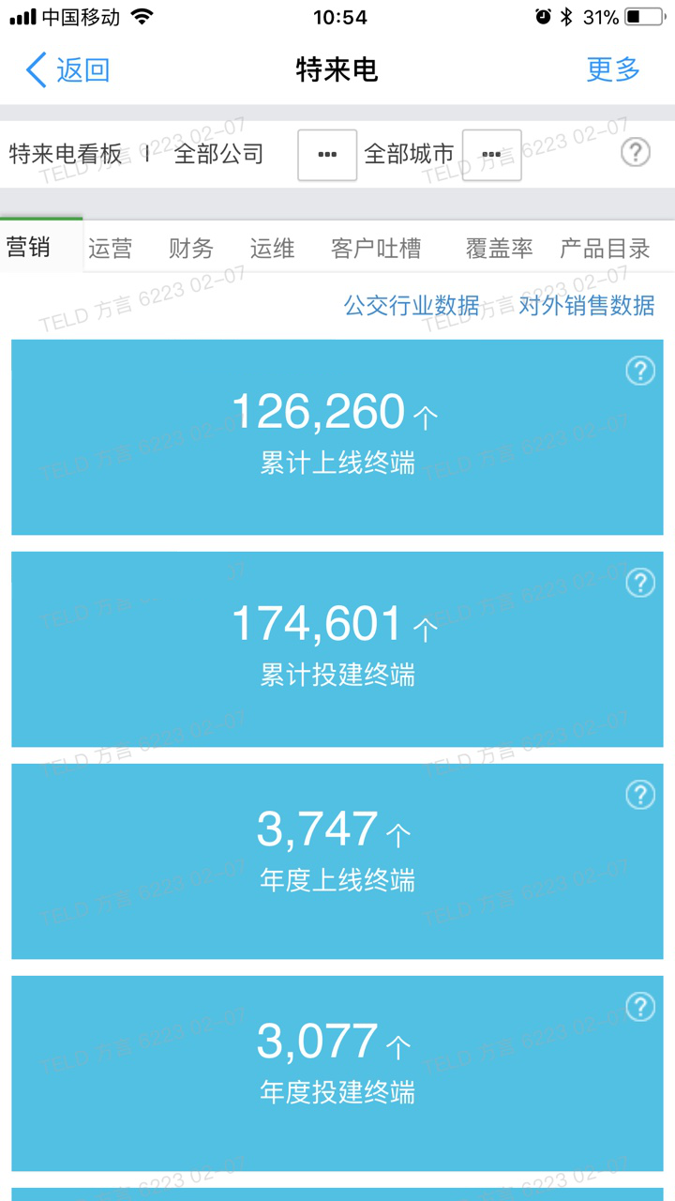
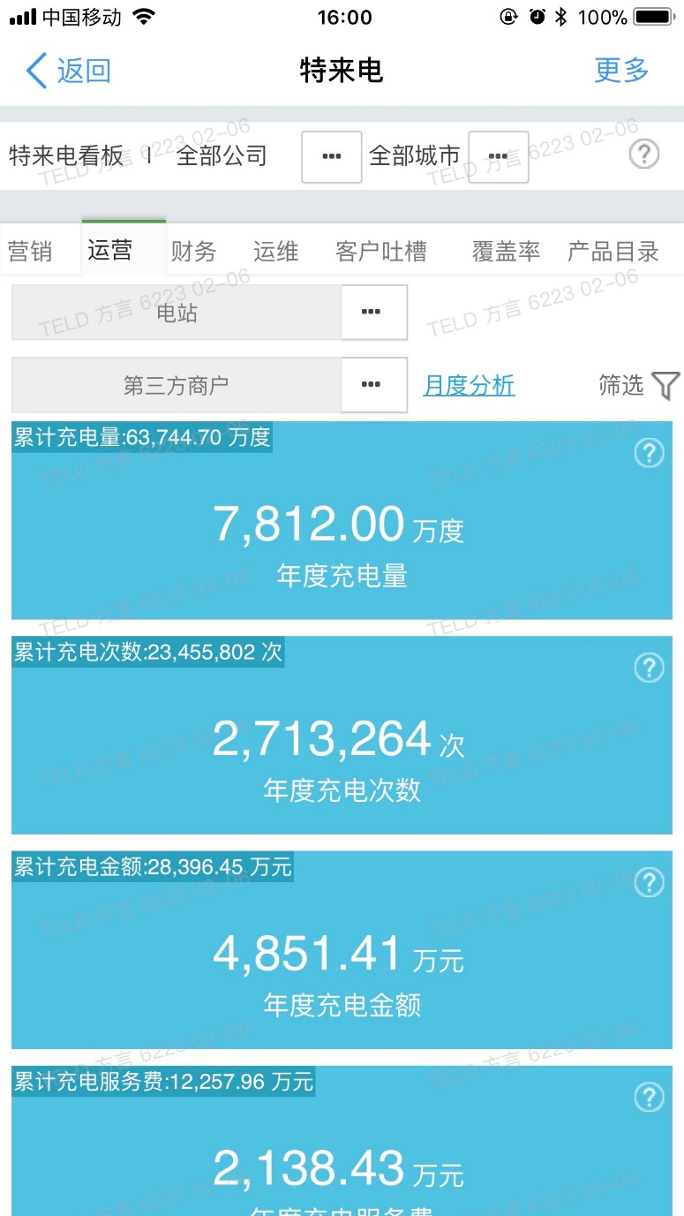
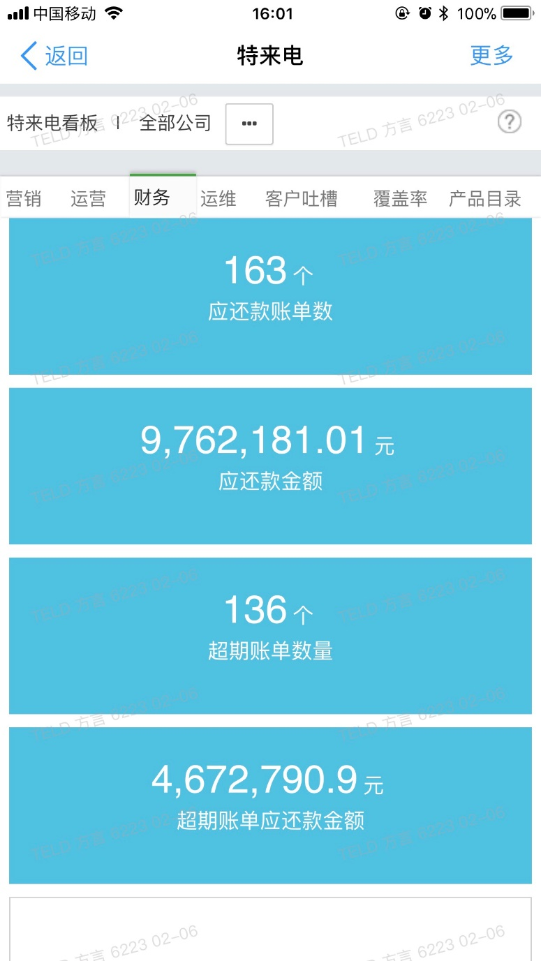
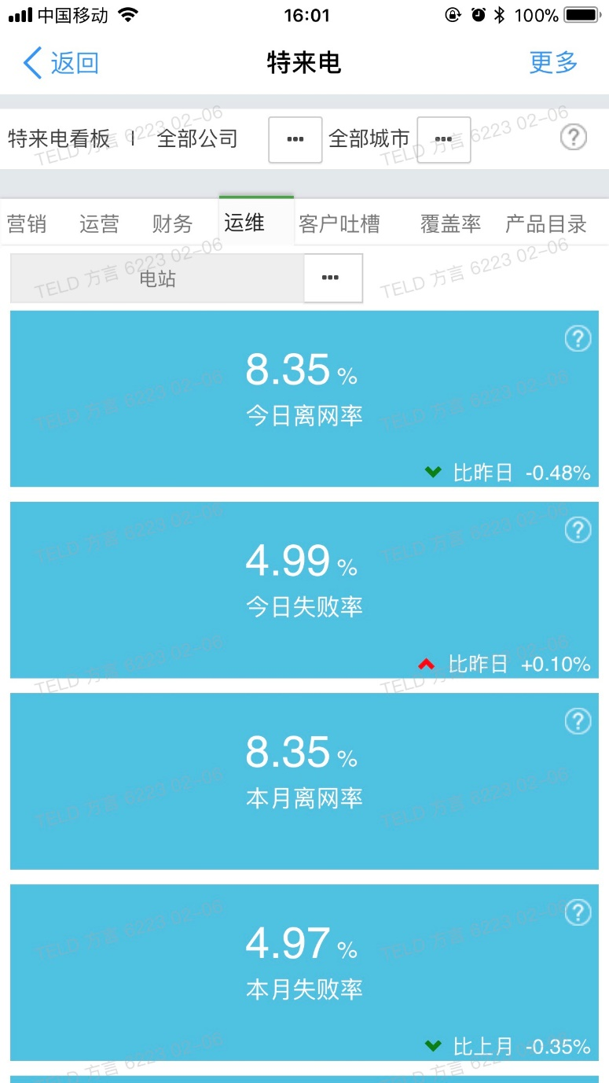
数字化决策支持 – 管理看板
手机在手，全部数据都在我的指尖上流动
全国的、分公司、分城市的营销指标
全国的、分城市、分公司、分电站的运营指标
全国的、分公司的财务指标
全国的、分城市、分公司、分电站的运维指标

Slide 30
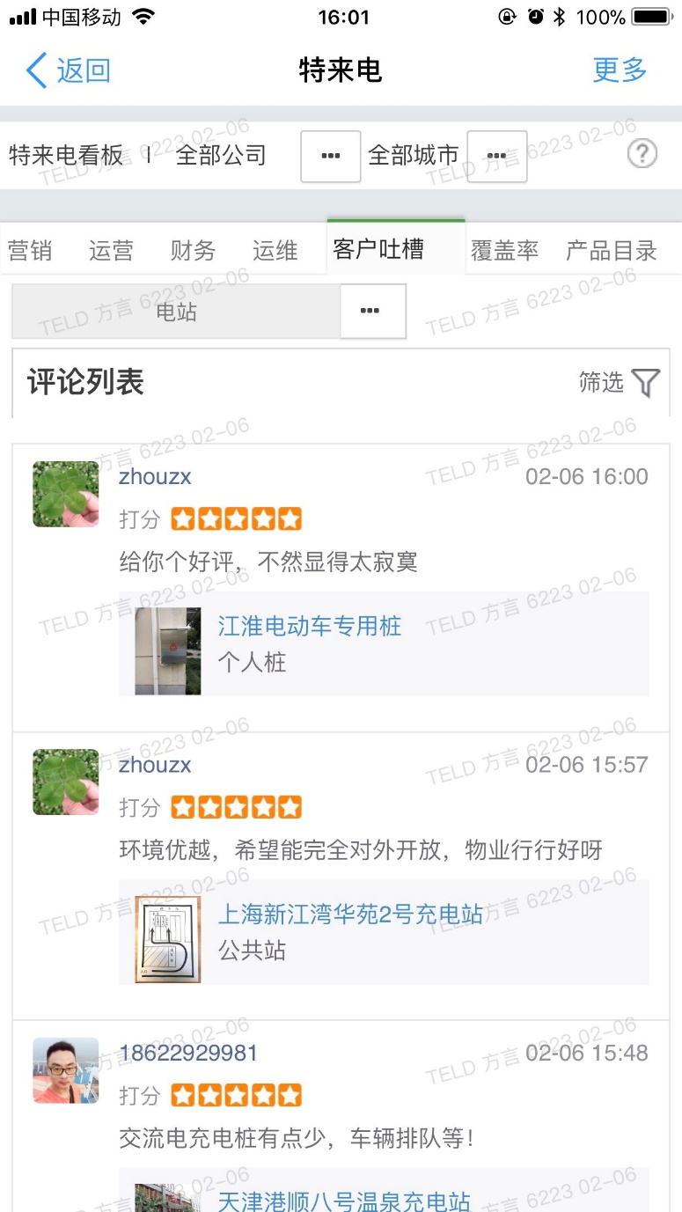
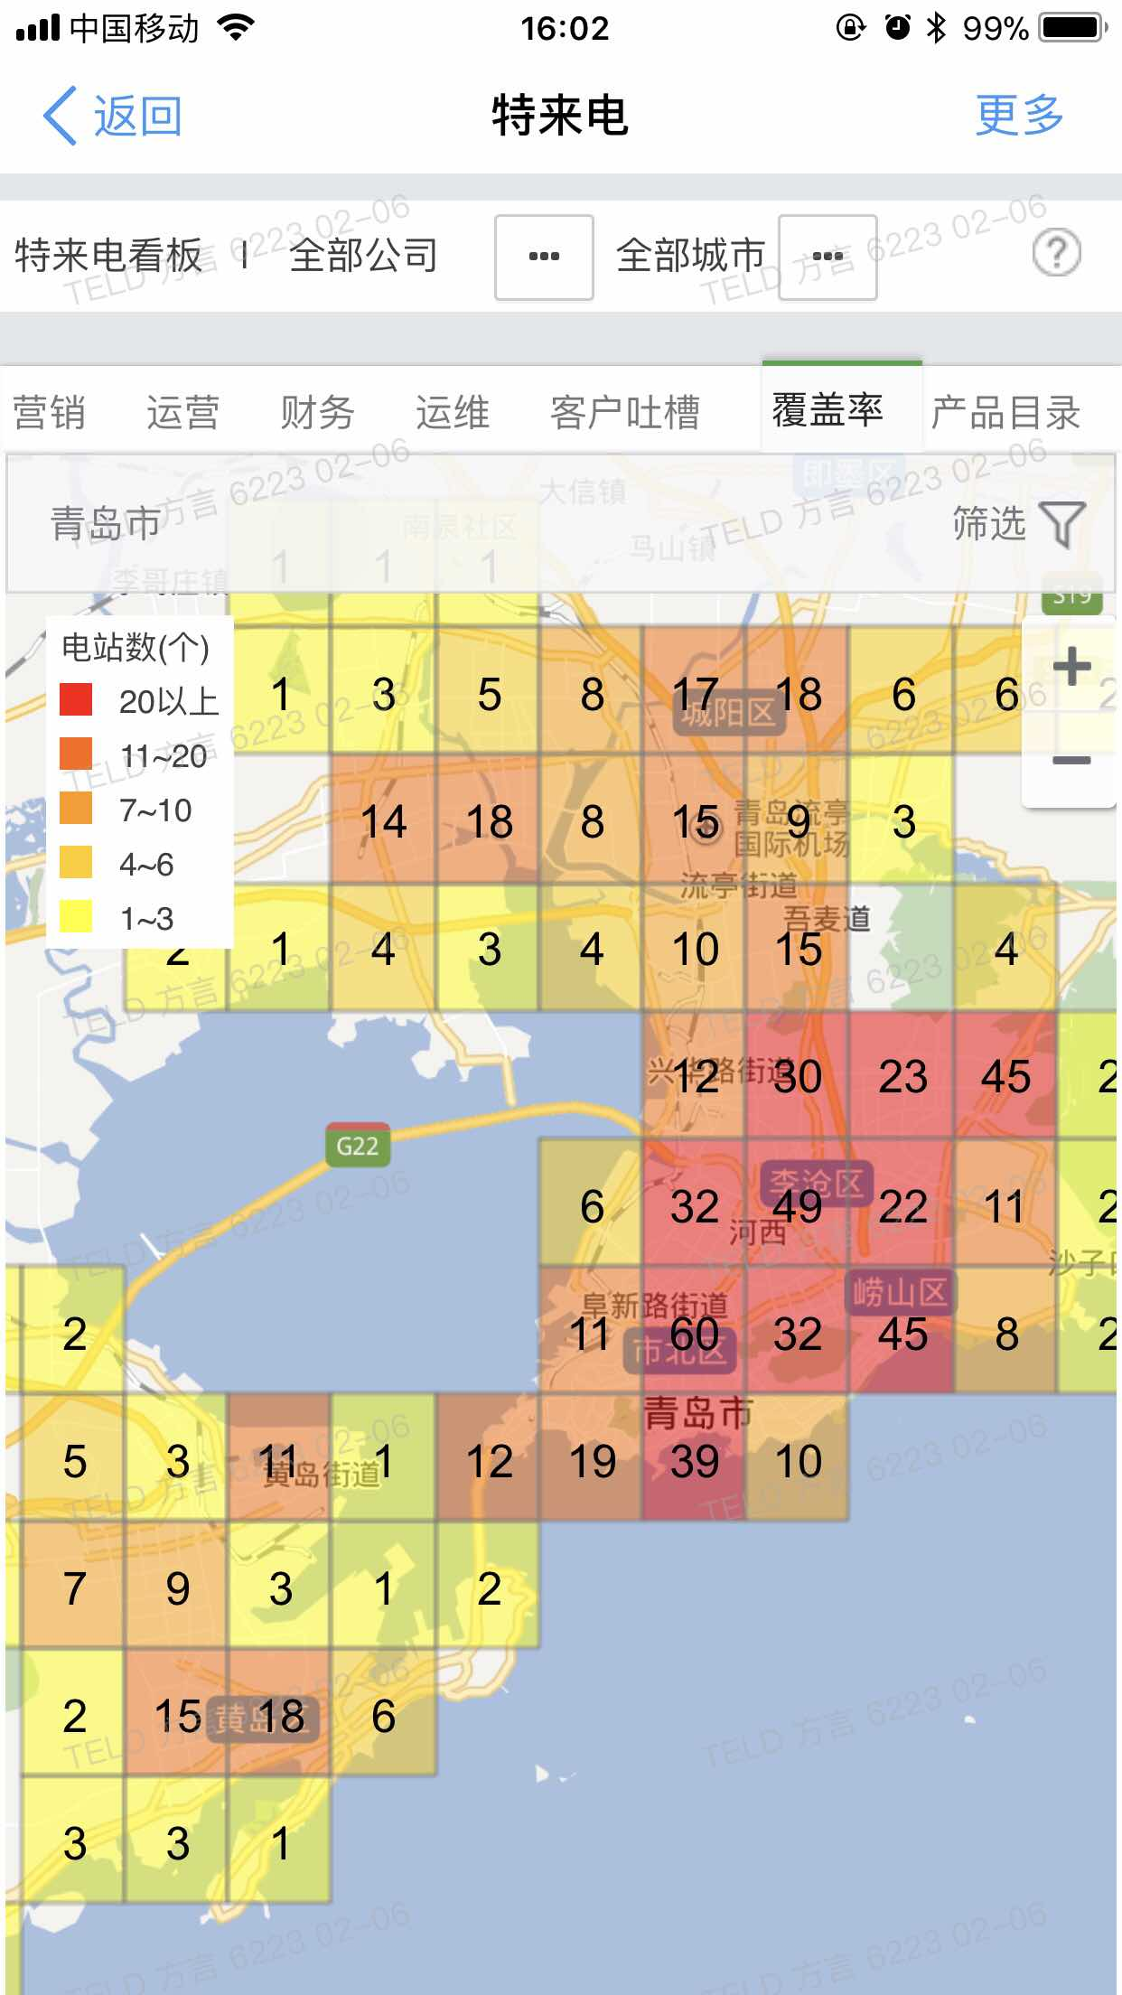
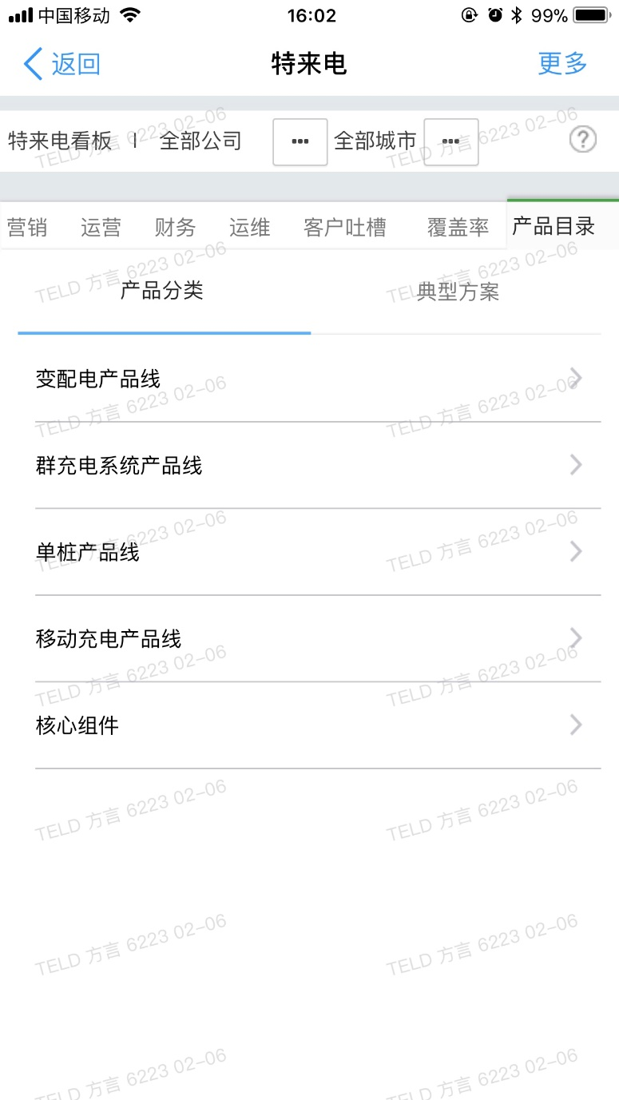
数字化决策支持 – 管理看板
7大看板，助力总部、分子公司数字管理、科学决策。
不能老子天下第一，要时刻关注咱客户的吐槽和反馈
我的站的分布，合理吗？都建在哪里了？
我的家底都有哪些？

Slide 31
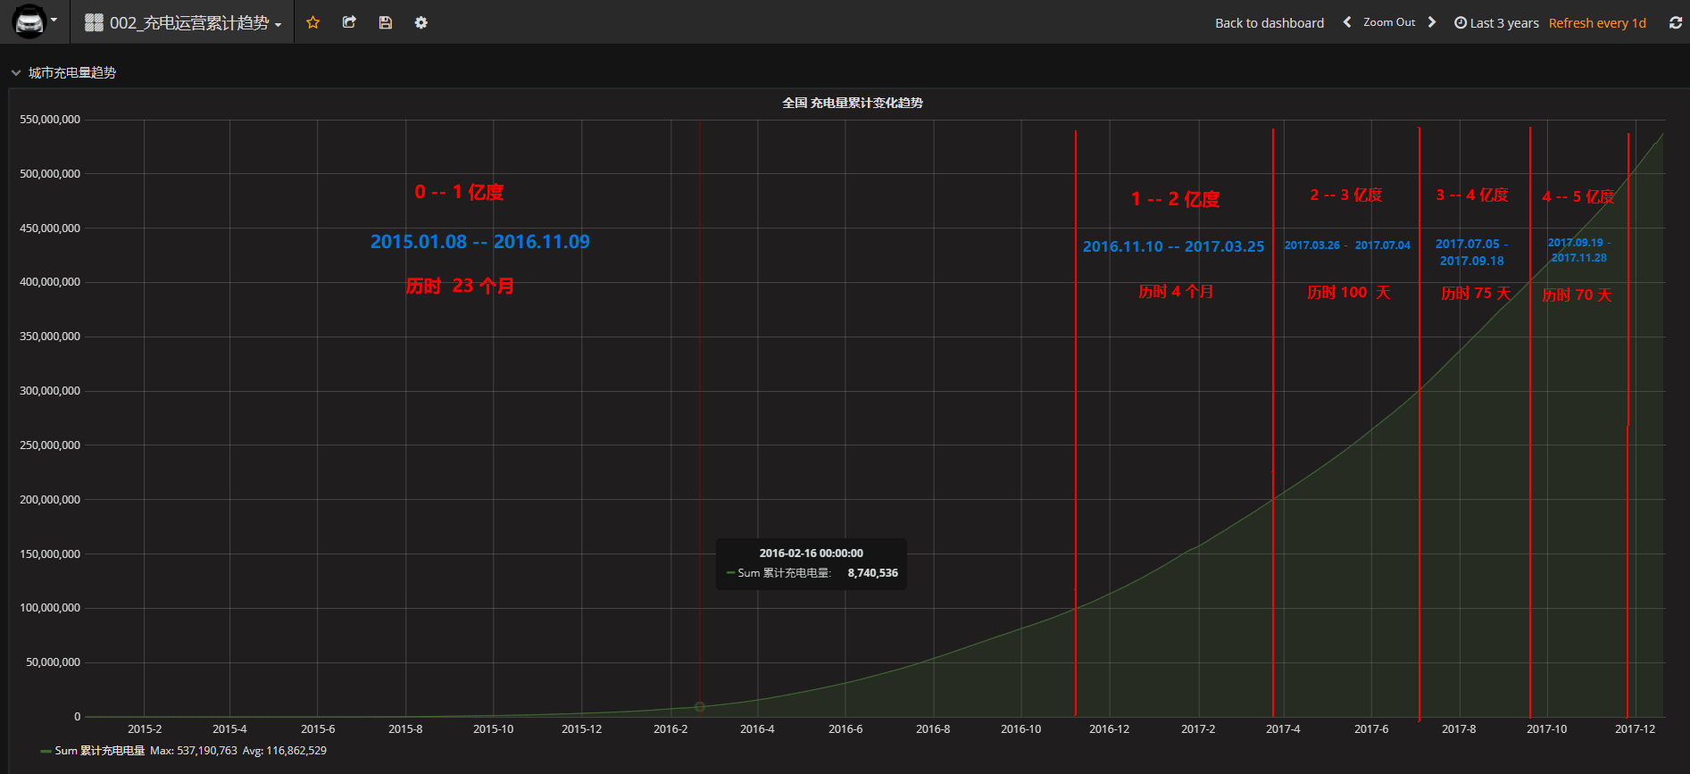
数字化决策支持 – 运营
科学决策
问：18年该定多少充电量指标才合理？
答：充电量的现状及趋势，这里一览无遗。

Slide 32
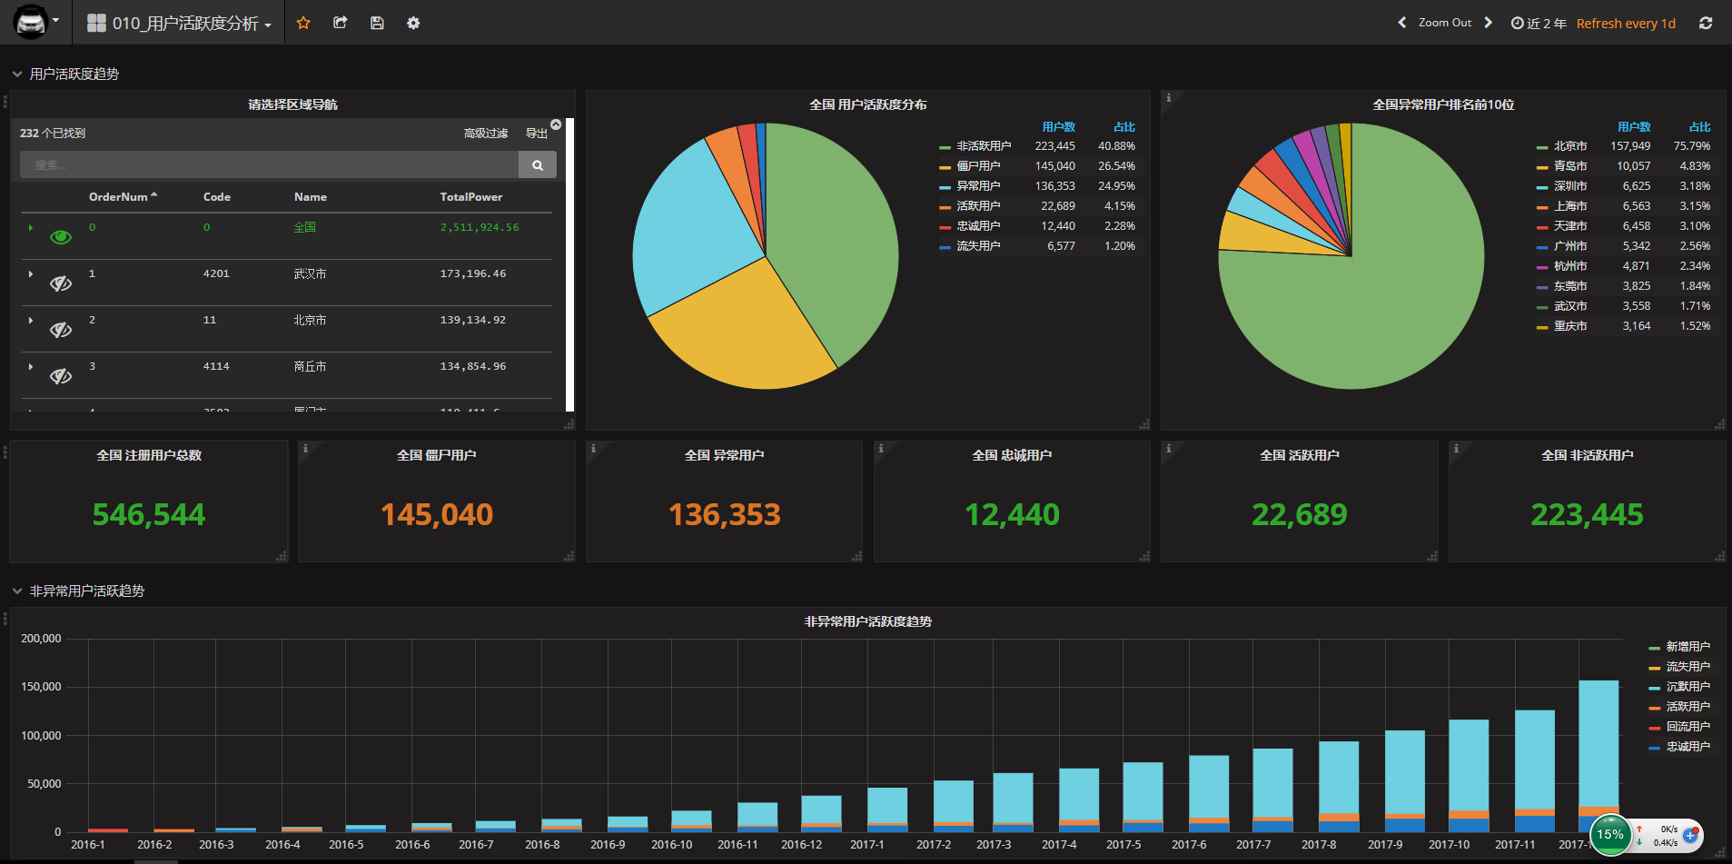
数字化决策支持 – 运营
在这里，我能知道：我全国的忠诚用户都是谁？青岛市的充电标兵是谁？

Slide 33
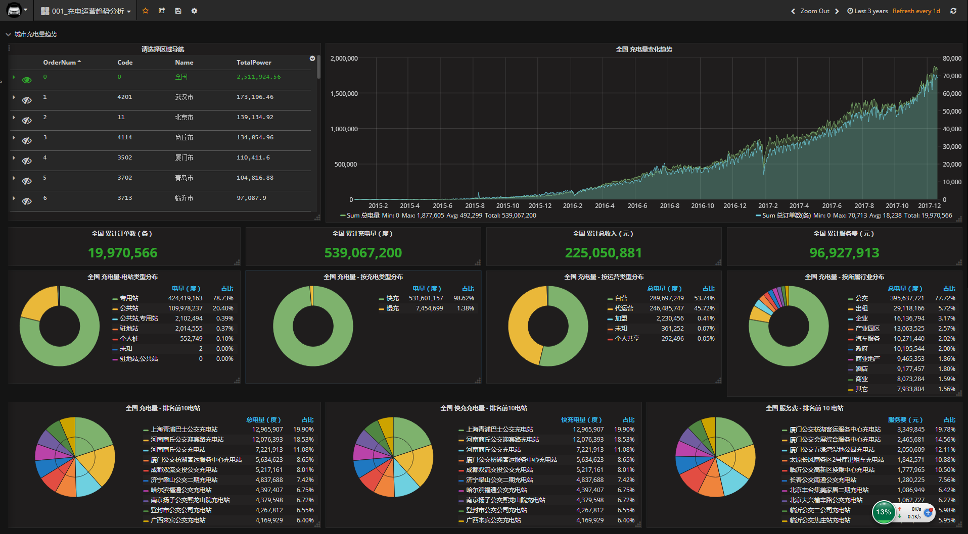
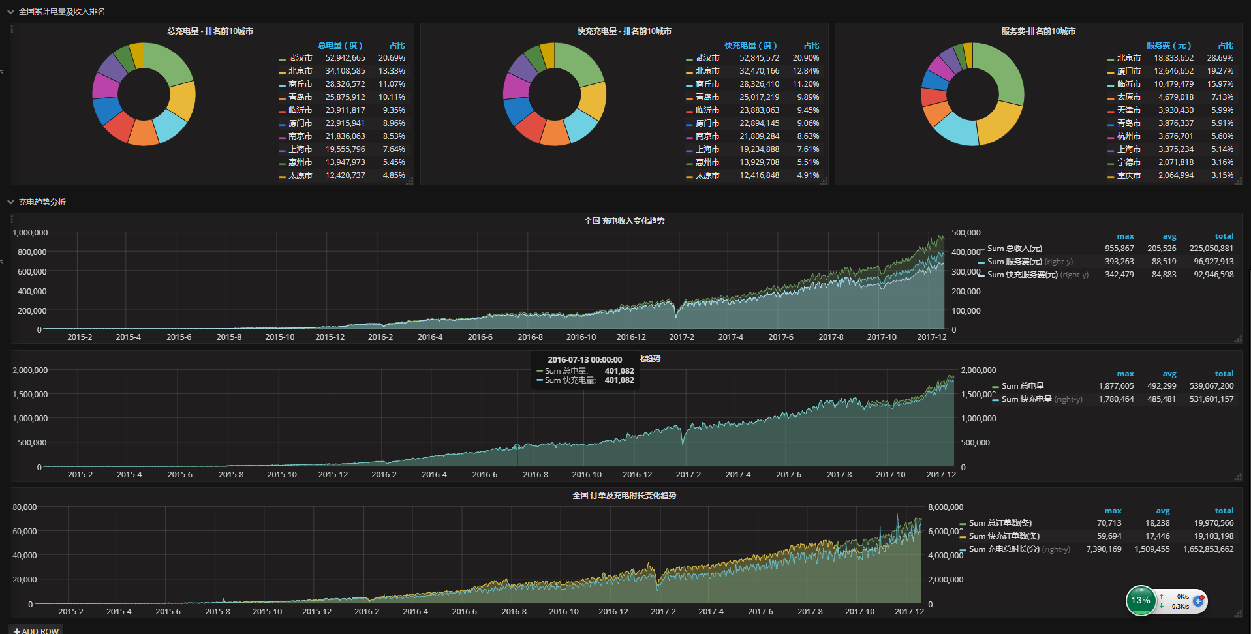
数字化决策支持 – 运营
问：
公快到底给我赚了多少钱？
公交占的比重还大吗？
我特来电自己的赚多少？加盟的赚多少？
全国的电站哪些是最赚钱的？他们什么特点？
全国的充电订单增长趋势是什么样？
答：
都在这里

Slide 34
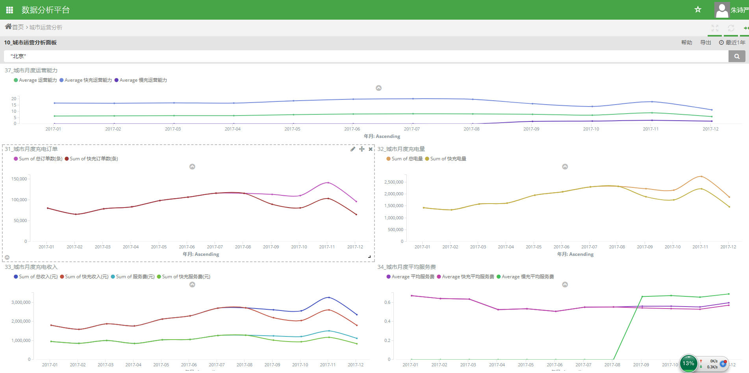
数字化决策支持 – 运营
运营能力
在这里，我能知道：整个北京的运营能力，服务费、电费、电量、快充电量、订单总数等。

Slide 35
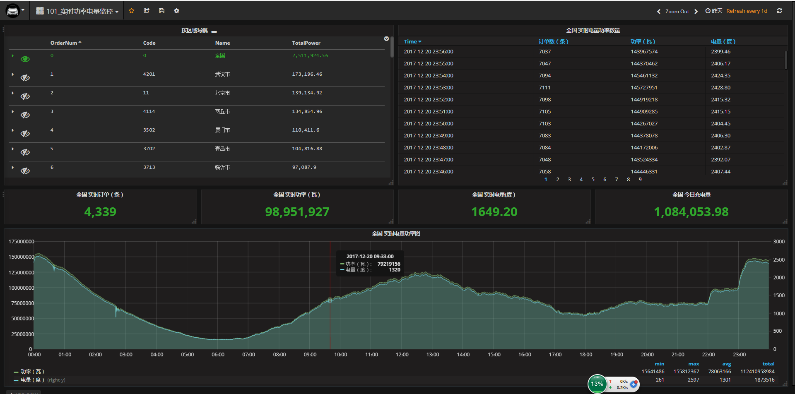
数字化决策支持 – 运营
充电功率分布
呀！你咋在电价最贵的时候充那么多电？多浪费！
快用我的分析报表，帮你找出你不合理的充电规律。

Slide 36
数字化决策支持 – 标签与用户画像
标签应用
用户画像
行为分析
业务统计
分析挖掘
业务活动
……
标签体系
标签主体：用户、电站、车辆、…
标签计算
标签计算
标签推导
标签分类、分级
……
标签存储
……
标签管理
标签定义
标签管理
大数据
技术平台
离线计算
实时计算
原始
数据
业务数据
行为数据
标签服务
手工打标签
……
AI平台
……
日志数据
……
清洗标签，支持业务系统使用，支撑运营部精细化运营管理
开发标签管理系统，搭建用户标签体系，形成标签的定义、清洗、计算、存储、展现、使用等完整闭环
Notes:
工作汇总
2018/4/8
36

Slide 37
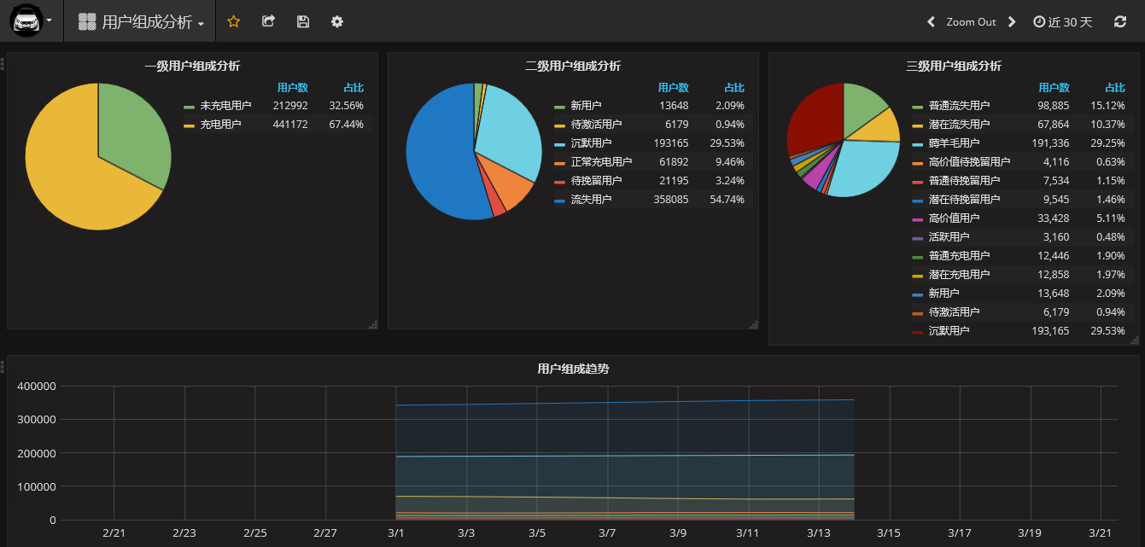
数字化决策支持 – 标签与用户画像
用户生命周期组成

Slide 38
04
附录：技术架构+修车架构

Slide 39
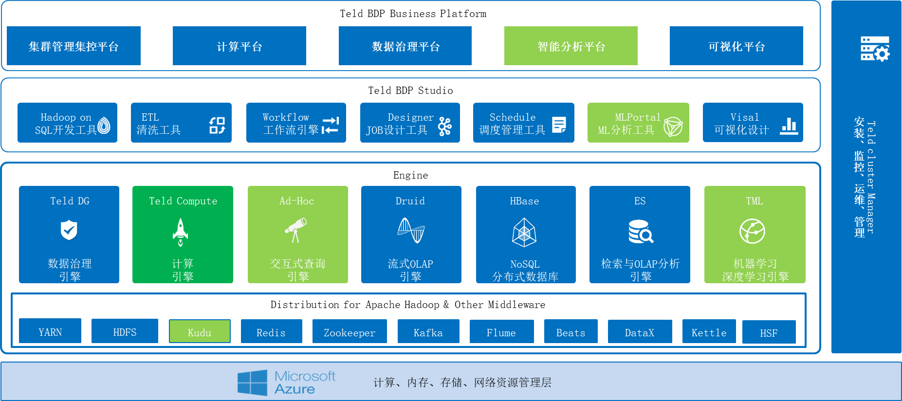
FY18 - 大数据技术架构
Notes:
2018/4/8
39

Slide 40
FY18 - 大数据修车
终端
大屏
PC
APP
租户
车主
企业
车企、电池厂商
其他
车机管理
体检报告
能耗管理
高级分析
集成对接
这是修车的全景图
车机定义
车机监控
指标统计
体检报告
运行记录
能耗计算
衰减曲线
寿命预测
公交、物流
车机版本
车充识别
报告输出
评分体系
能耗分析
……
安全防护
……
车企、电池
车辆实时监控
行为分析
在线诊断
故障管理
监管、联盟
车辆位置
车辆状态
充电行为
驾驶行为
诊断报告
电压电流
故障预警
故障单
……
其他数据
其他行为
行为评价
电机
……
故障诊断
故障分析
基础数据
车辆实时
数据中心
车型
车辆
电池
……
车辆实时数据
……
支撑
运营平台
BIZ
内容发布
促销活动
资质审核
会员管理
社交管理
云技术平台（TTP、BDP、MMS、CCP…）
基础设施服务（Azure）
Notes:
工作汇总
2018/4/8
40

Slide 41
大数据修车远景
云服务平台（APP、门户）
集成厂商系统
业务大数据
车主（需求方）
运营方
4S店、维修厂（供应方）
充电数据
体检分析
故障管理
基础管理
店铺商品
接单销售
4S店管理系统
车辆行驶数据
在线诊断
故障预警
车辆档案
店铺管理
报价
车辆故障数据
行为分析
部件寿命预测
故障预警规则
ERP
服务、商品目录
接单（维修预约、配件）
车辆维修数据
体检报告
保险系统
在线提问
知识库
商品上下架
预约评价
专家知识库
维修信息
……
维修保养
维修协同
供应方管理
故障管理
环境大数据
服务产品
维修地图
维修进度查询
供应方招募
故障诊断
地图
维修搜索
在线解答
物资目录
保险进度查询
供应方
分类分级
……
维修预约
维修报告查询
供应方评价
组织机构
维修评价
运营平台
BIZ
内容发布
促销活动
资质审核
会员管理
社交管理
云技术平台（TTP、BDP、MMS、CCP…）
基础设施服务（Azure）
Notes:
工作汇总
2018/4/8
41

Slide 42


